Slide 1
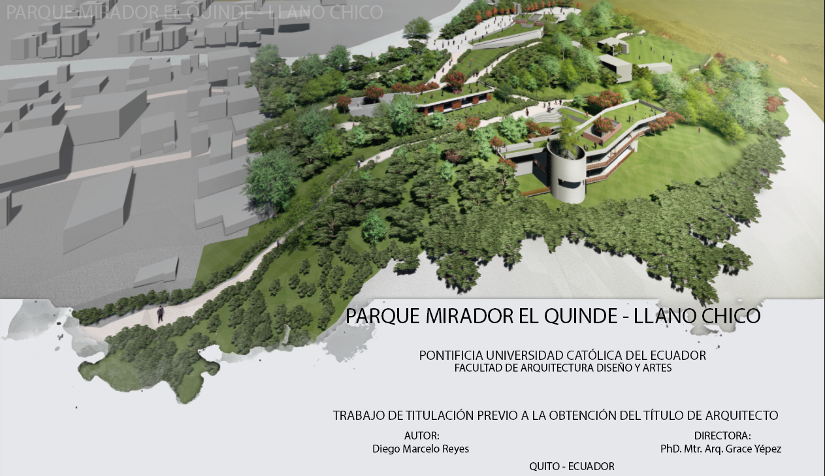

Slide 2
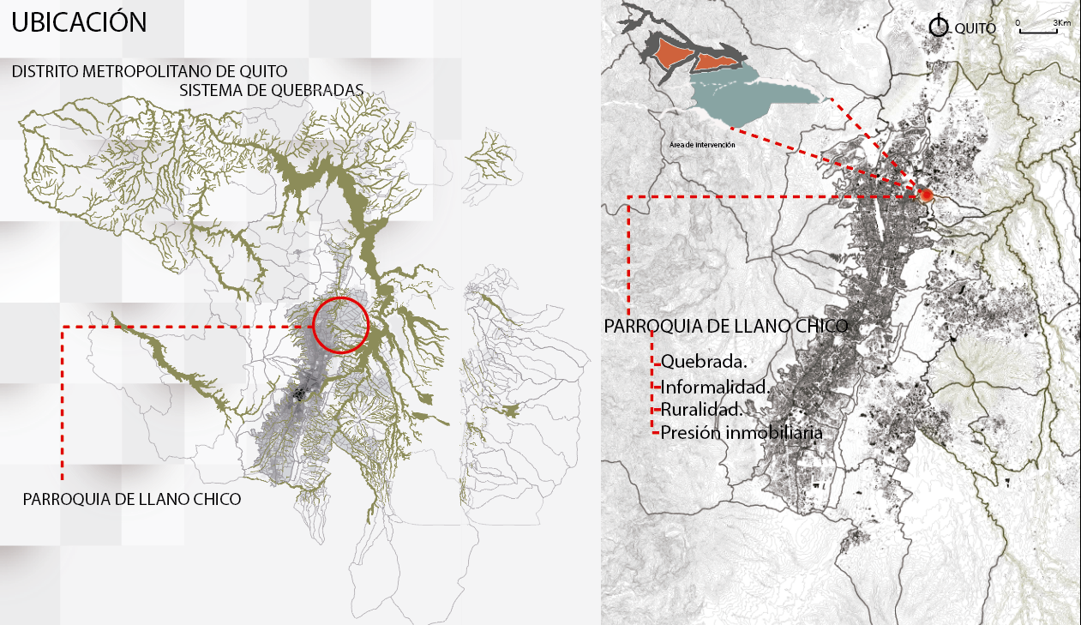

Slide 3
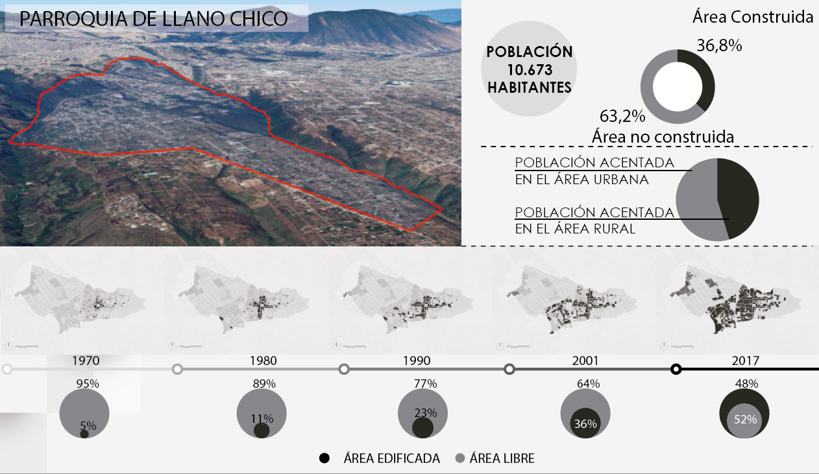

Slide 4
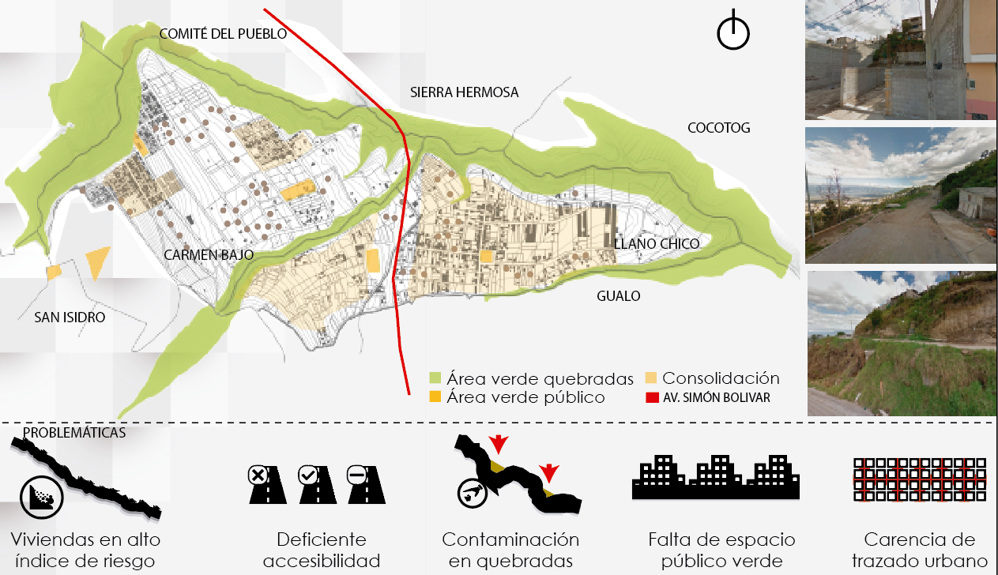

Slide 5
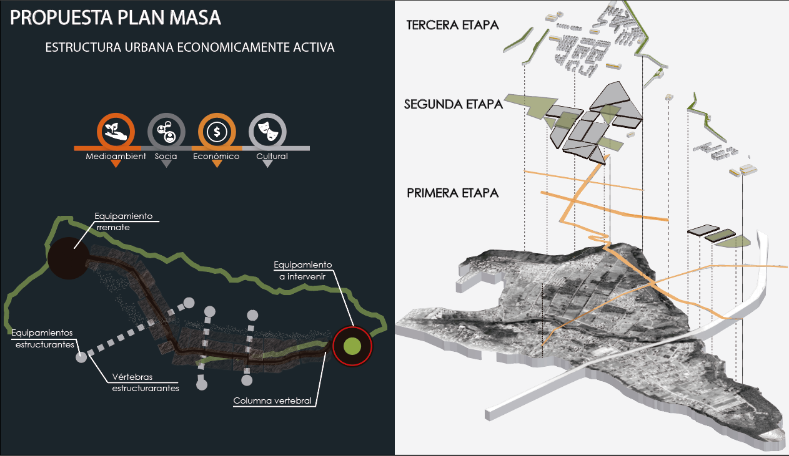

Slide 6
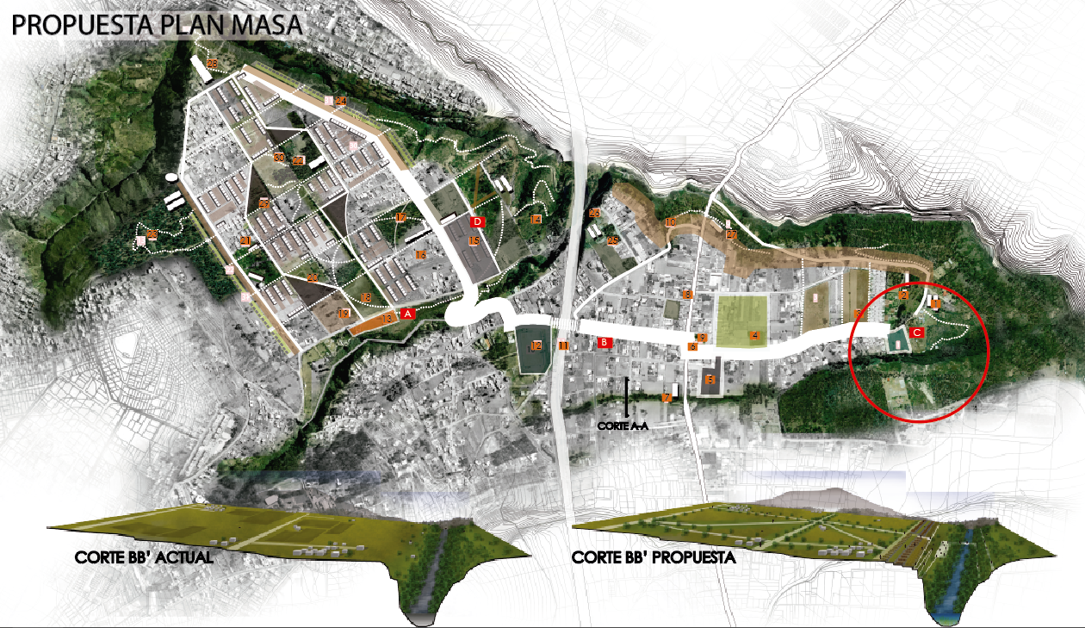

Slide 7
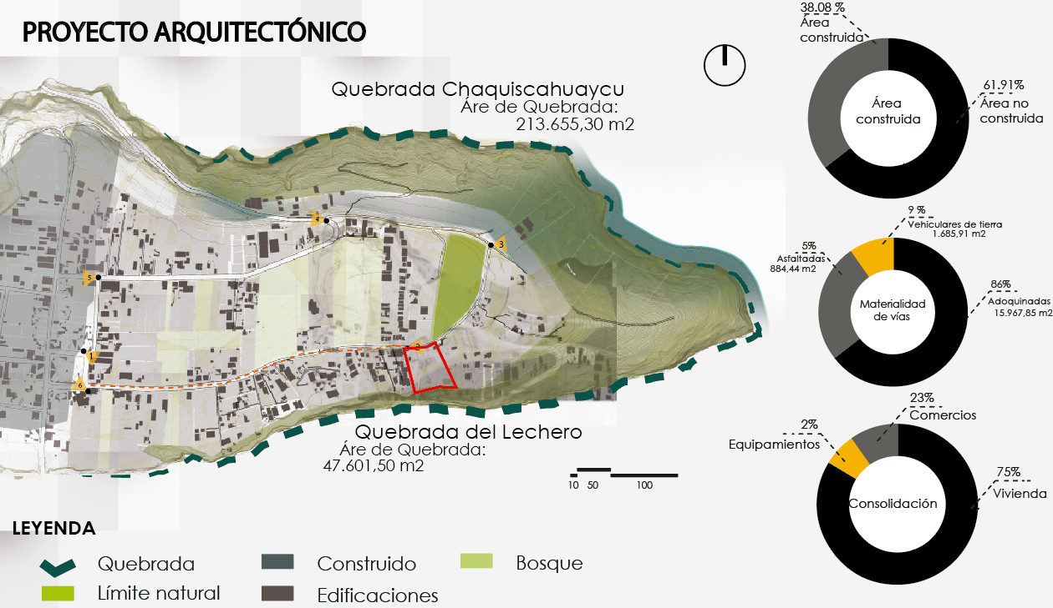

Slide 8
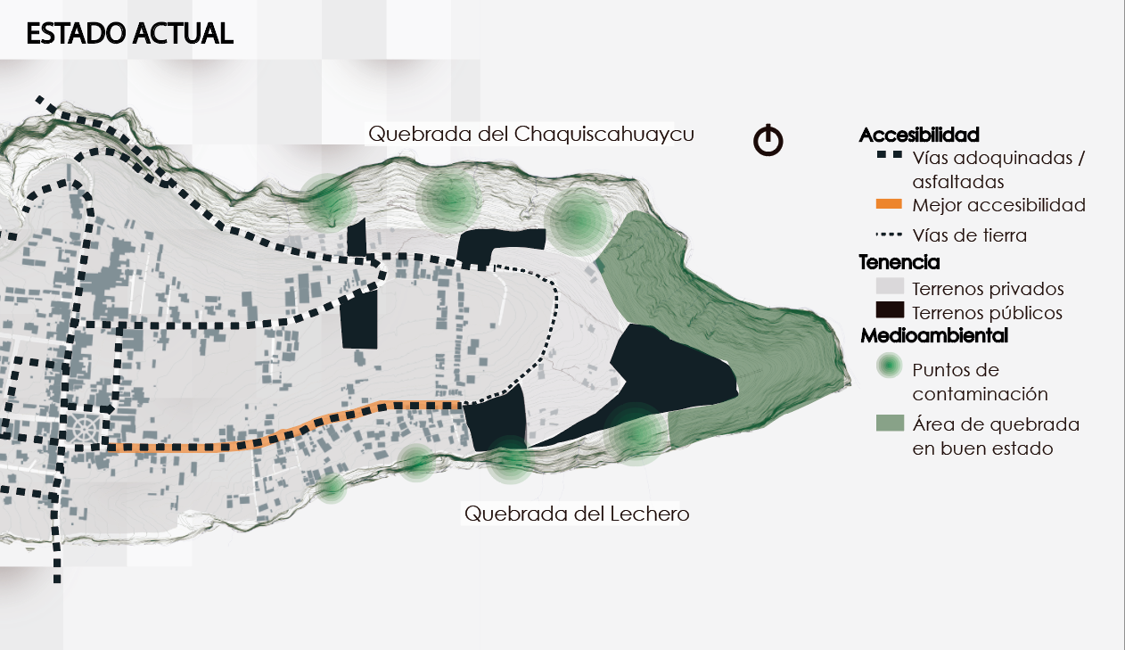

Slide 9
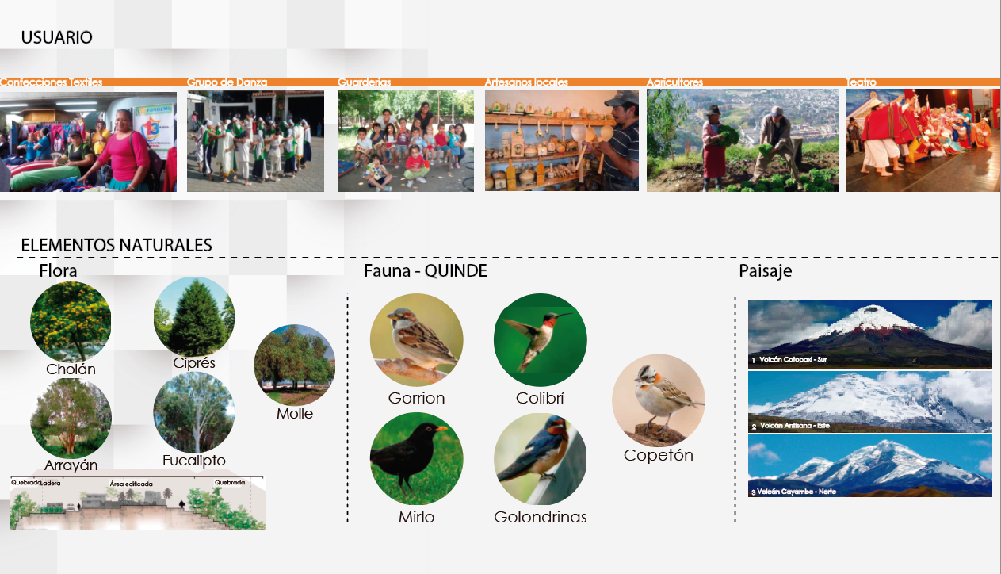

Slide 10
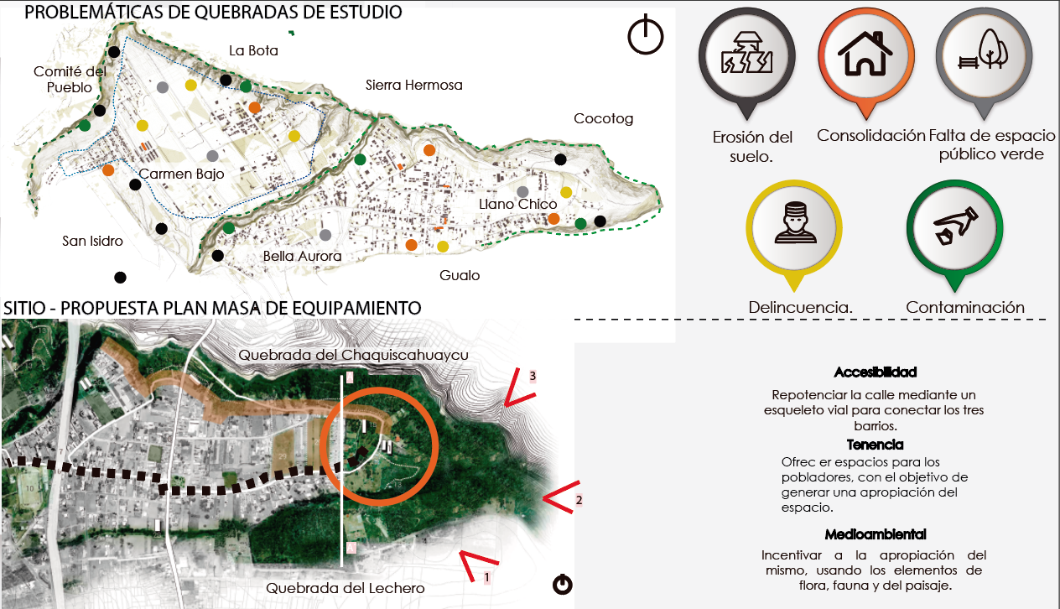

Slide 11
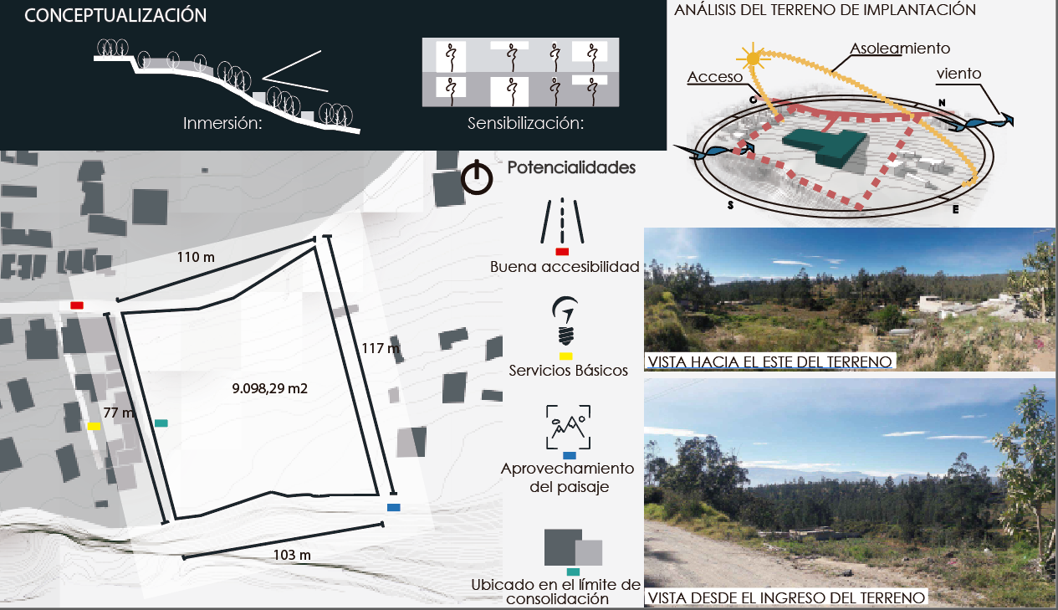

Slide 12
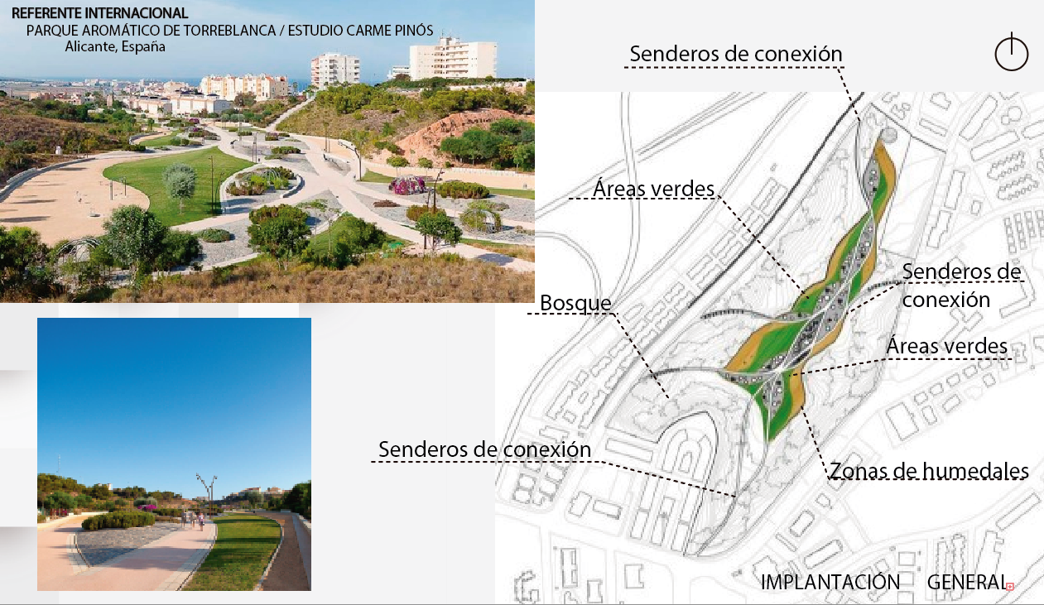

Slide 13
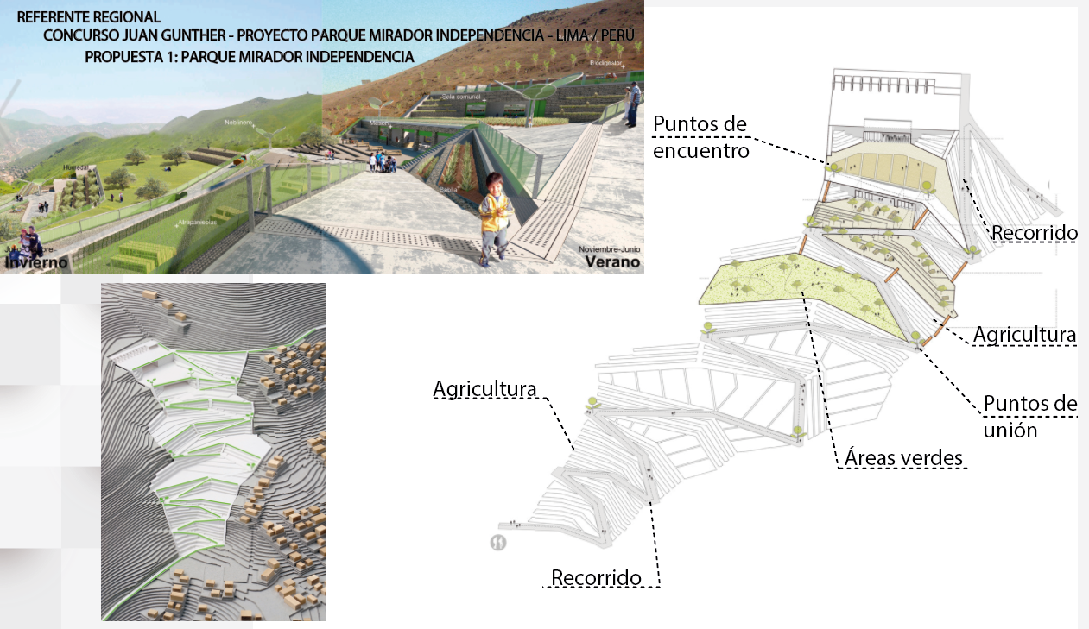

Slide 14
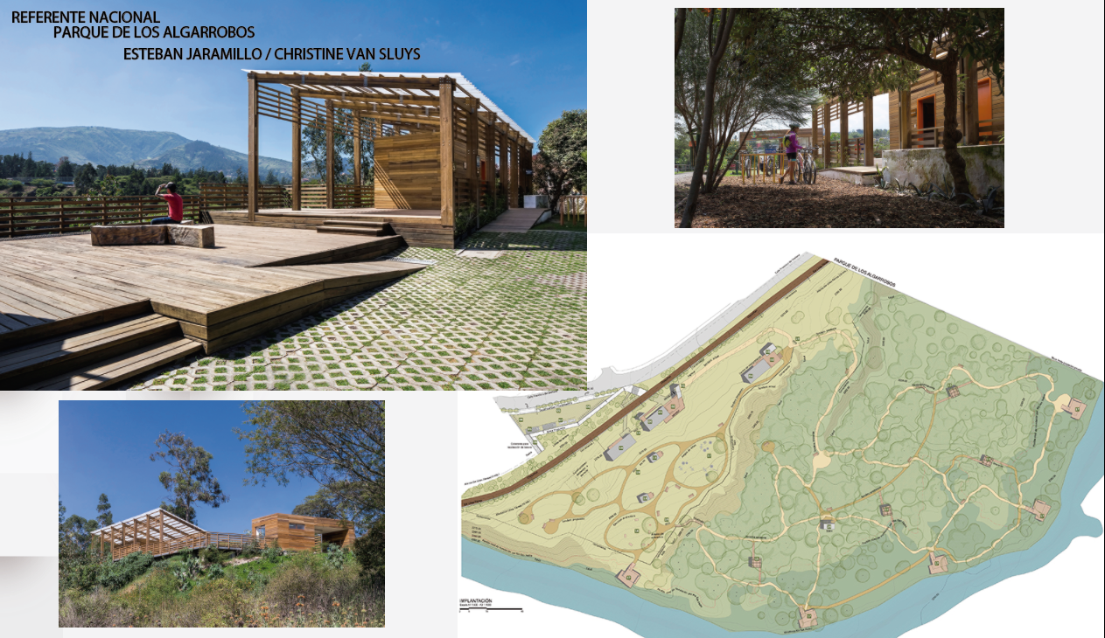

Slide 15
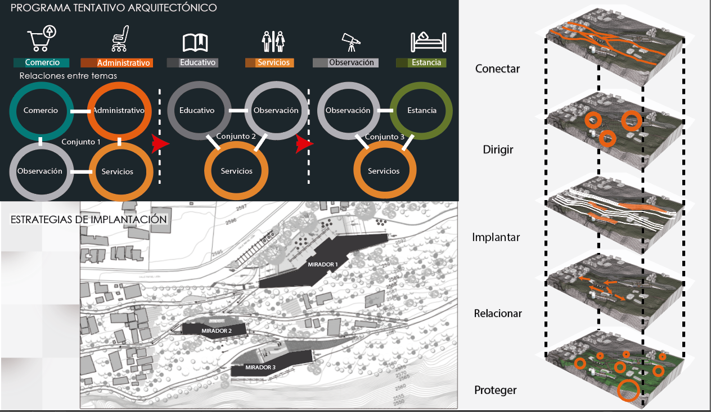

Slide 16
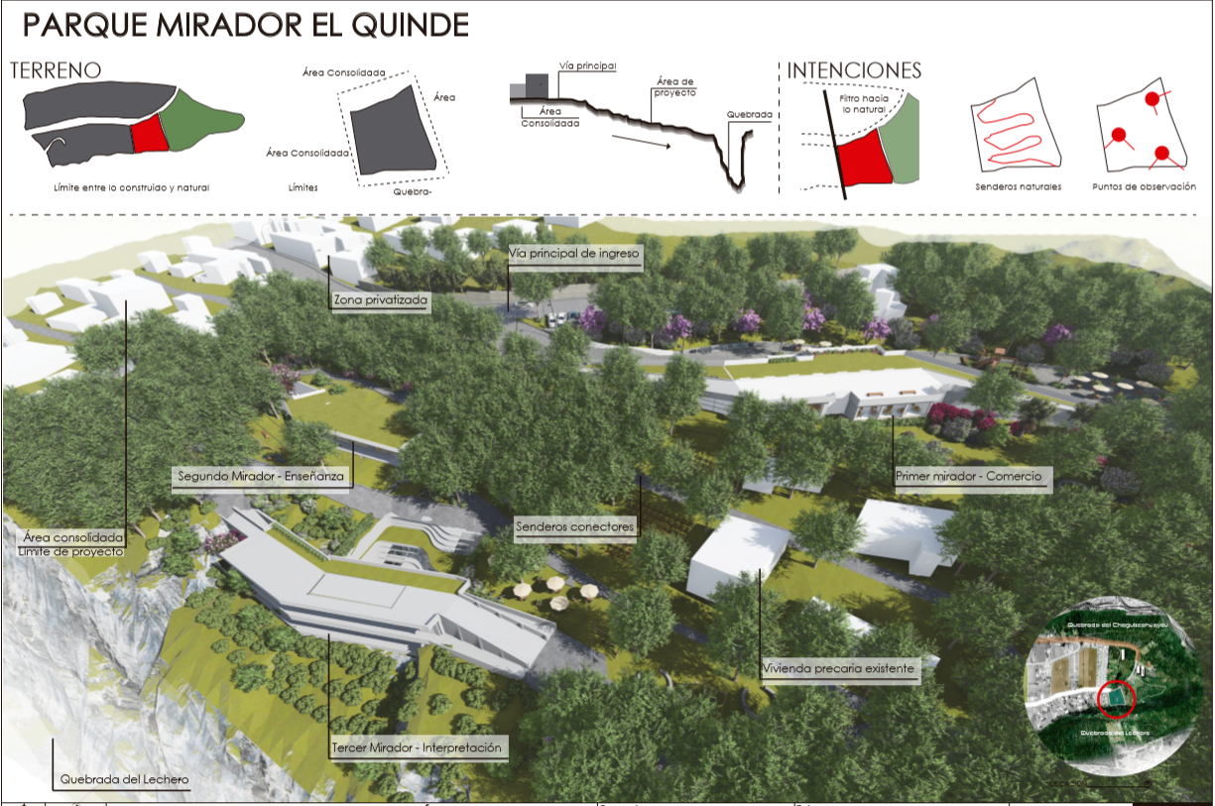

Slide 17
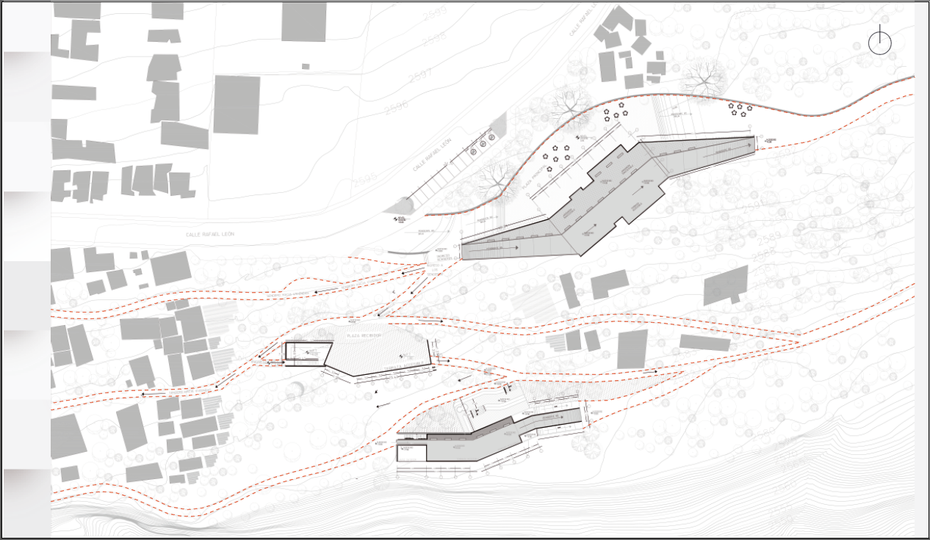
IMPLANTACIÓN

Slide 18
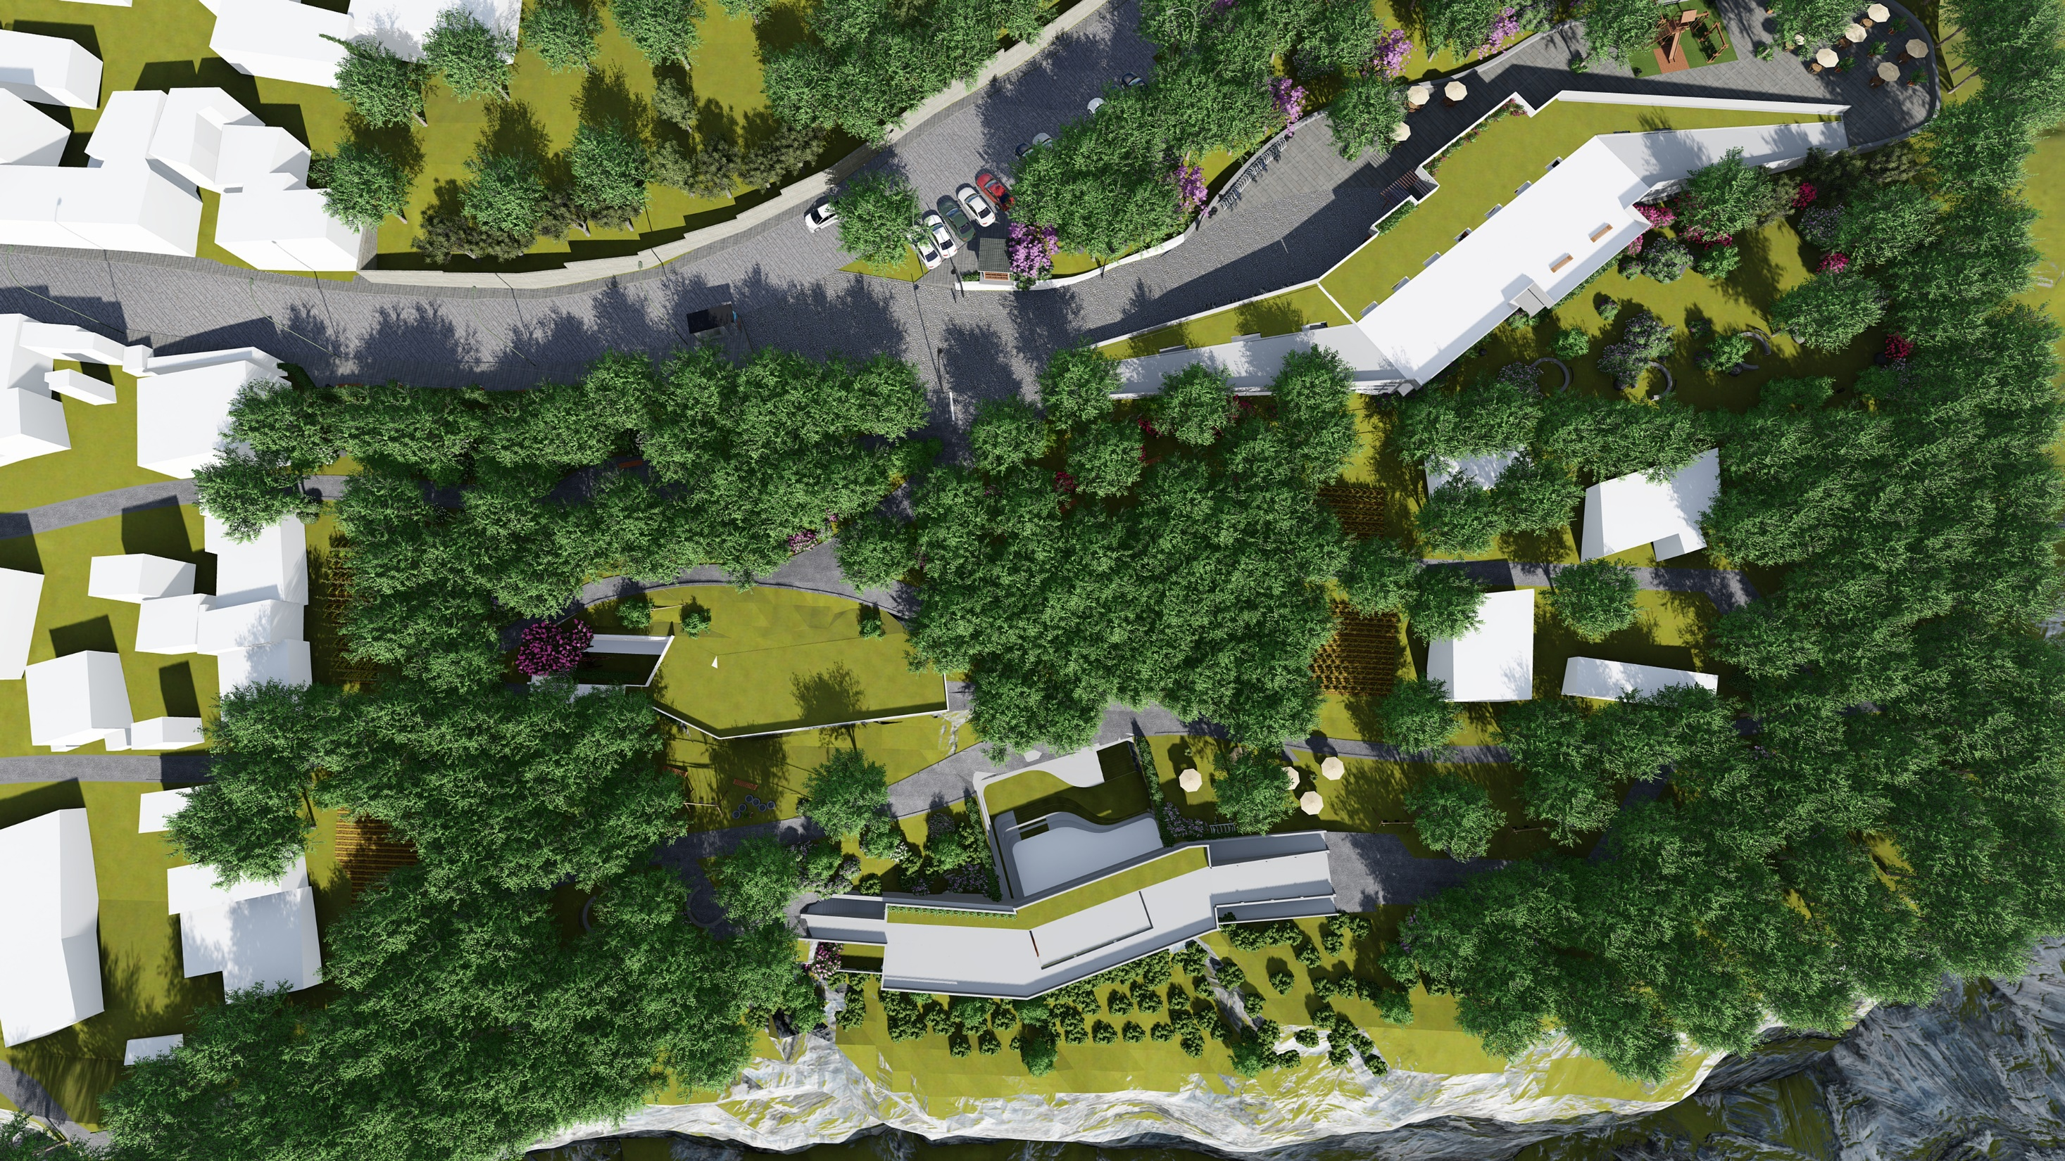

Slide 19
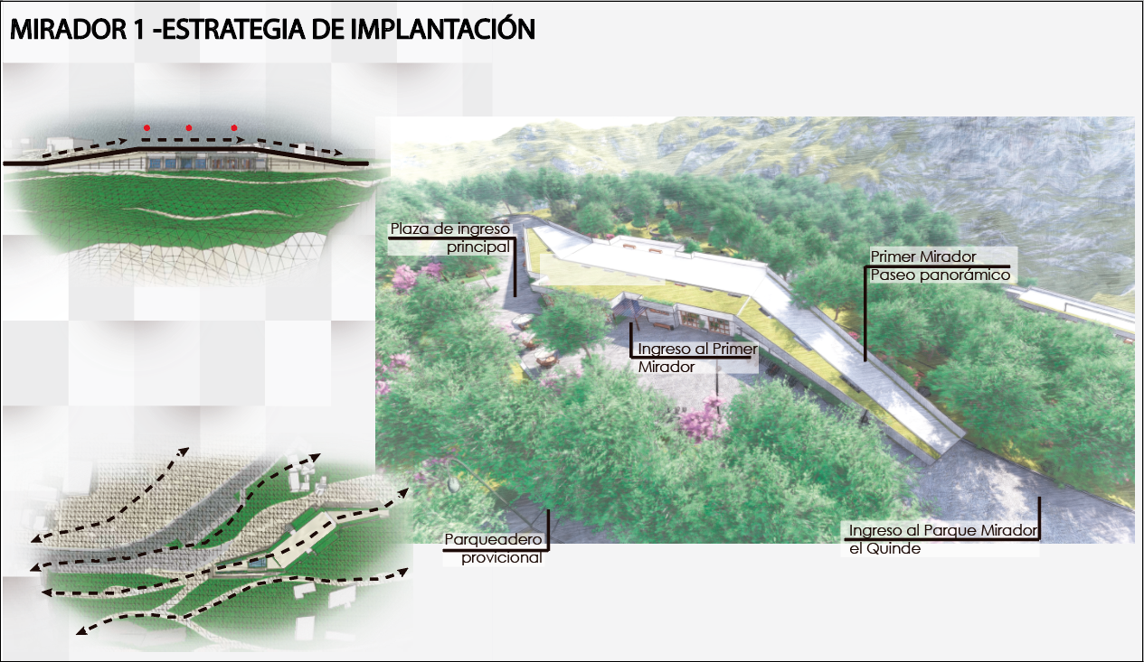

Slide 20
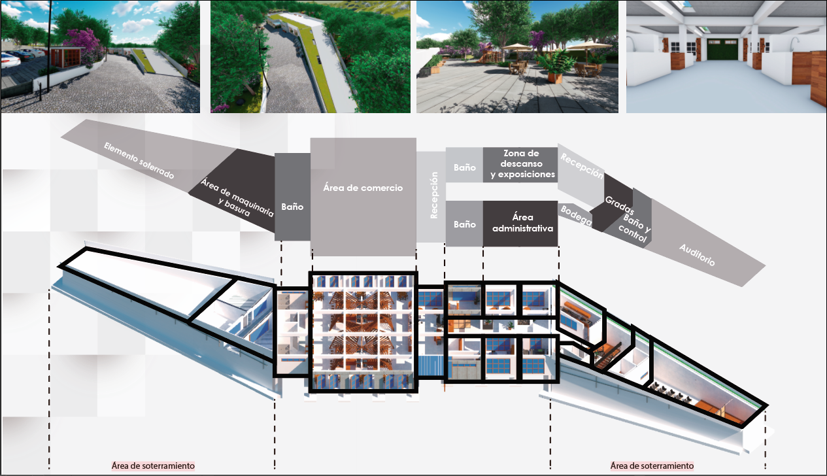

Slide 21
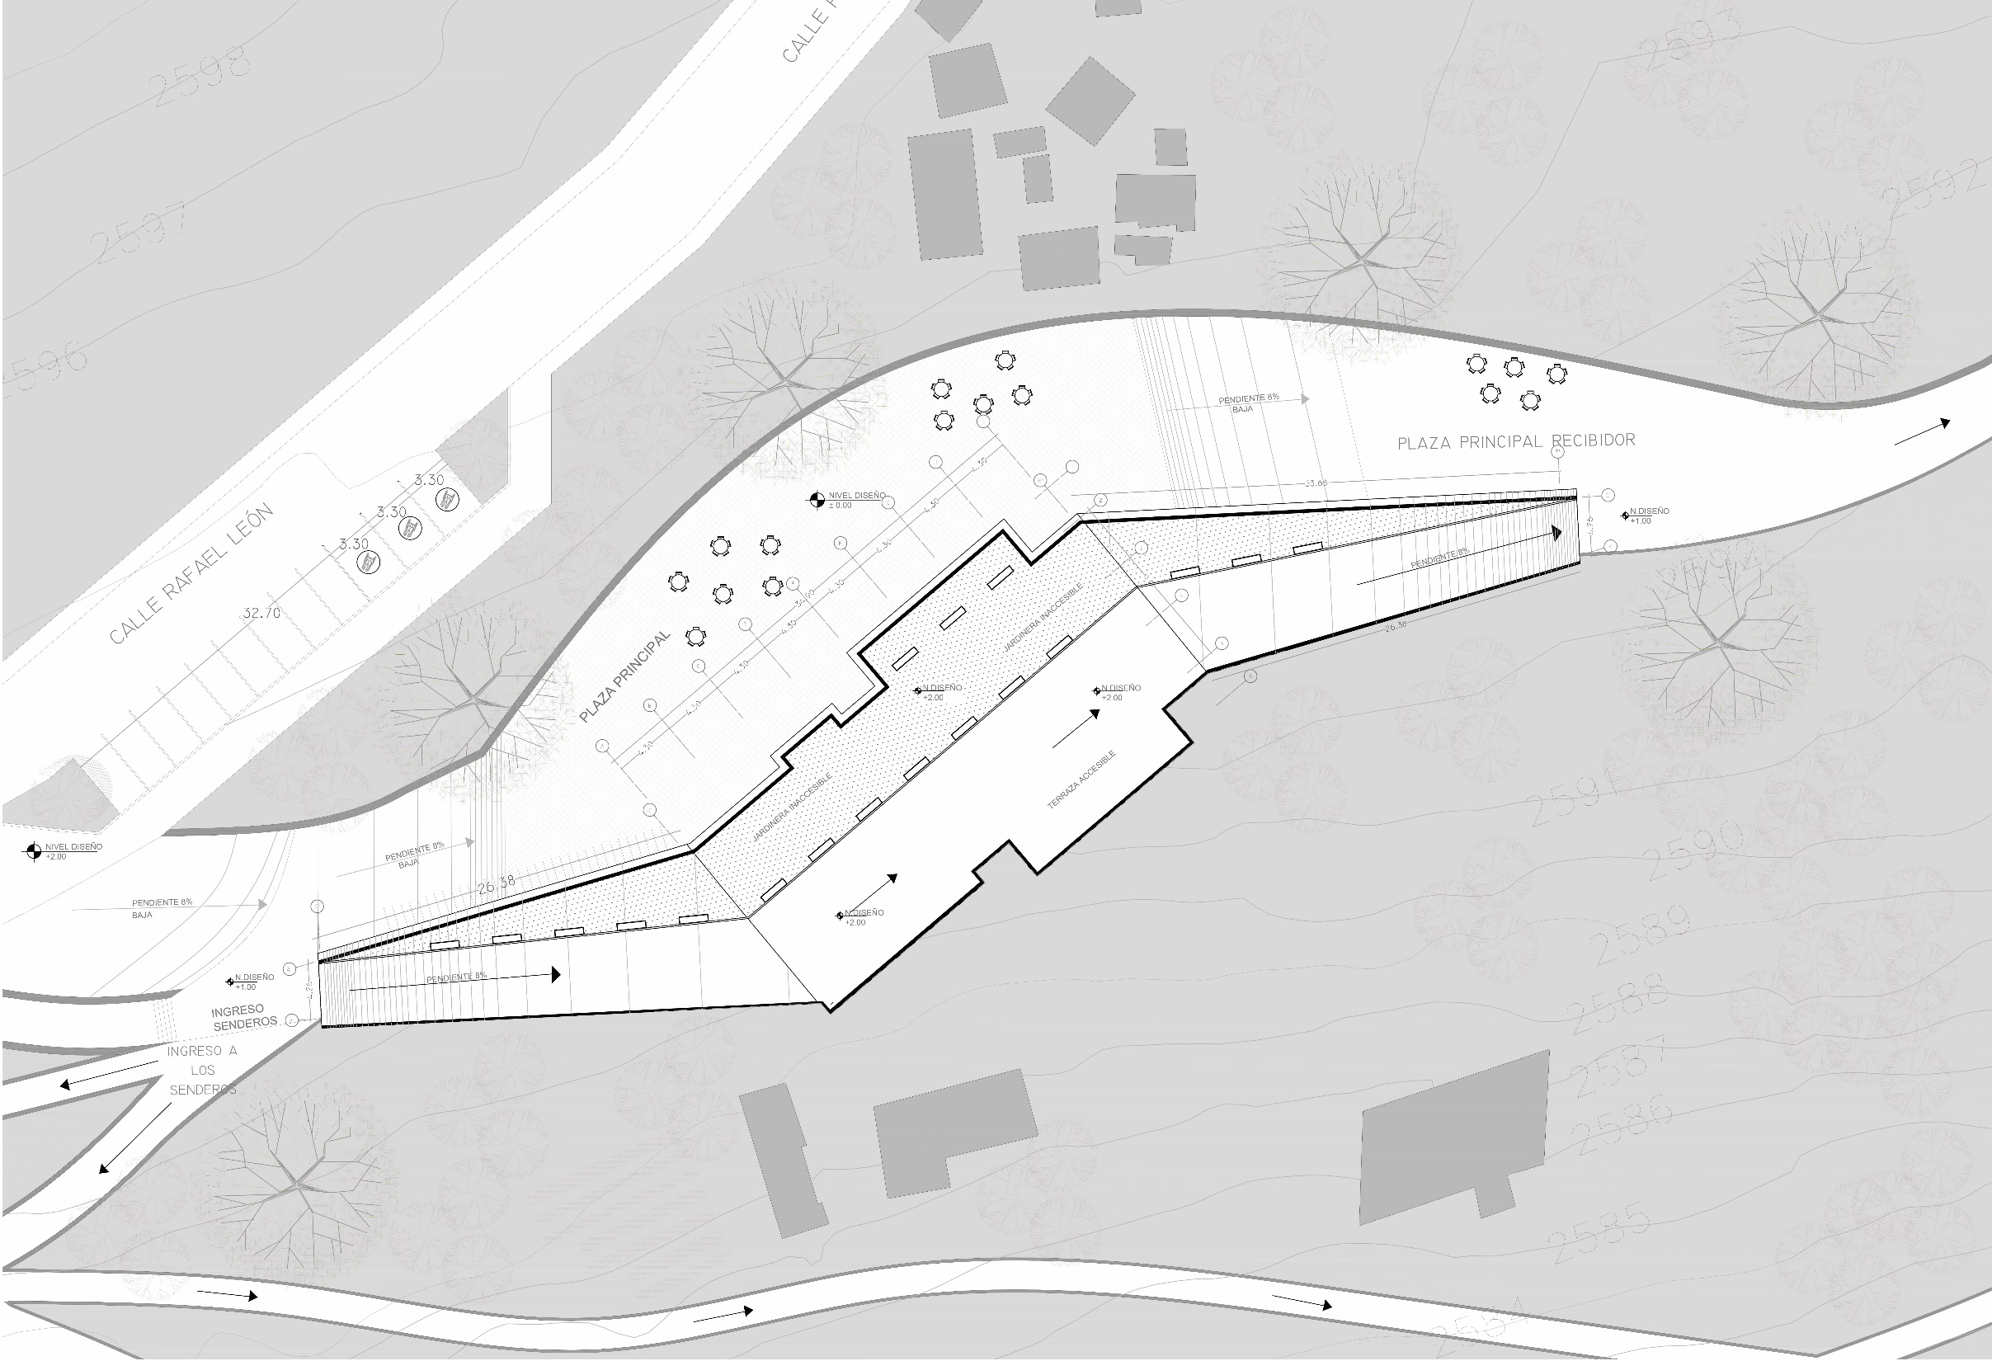
IMPLANTACIÓN MIRADOR 1

Slide 22
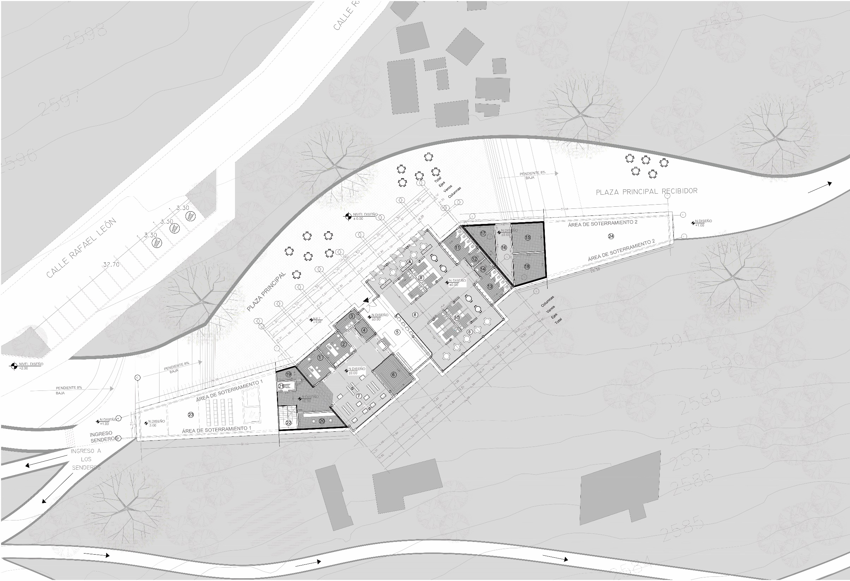
PLANTA BAJA MIRADOR 1

Slide 23
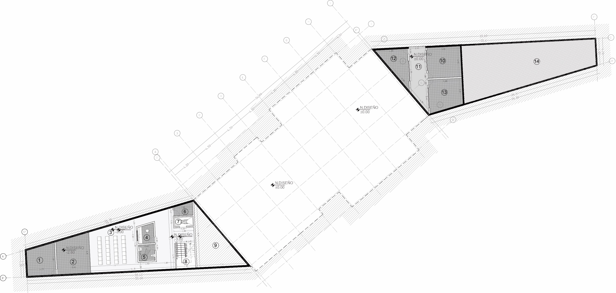
PLANTA SOTERRADA MIRADOR 1

Slide 24
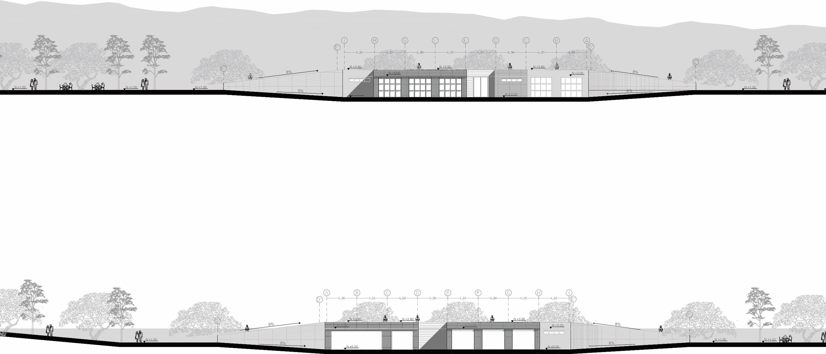
FACHADA NORTE - MIRADOR 1
FACHADA SUR - MIRADOR 1

Slide 25
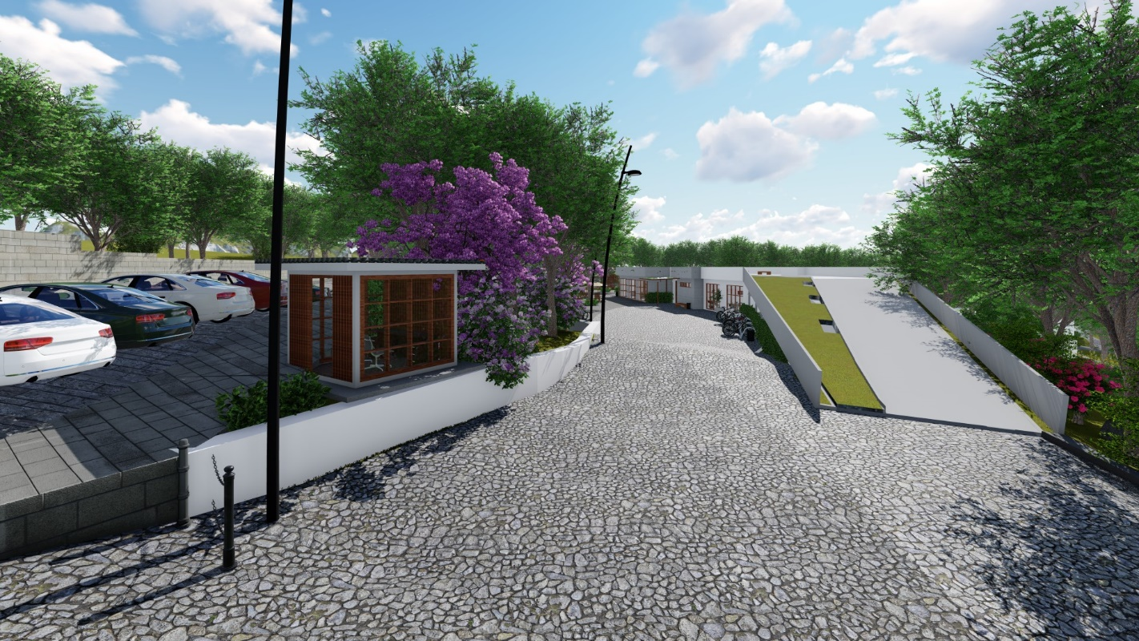
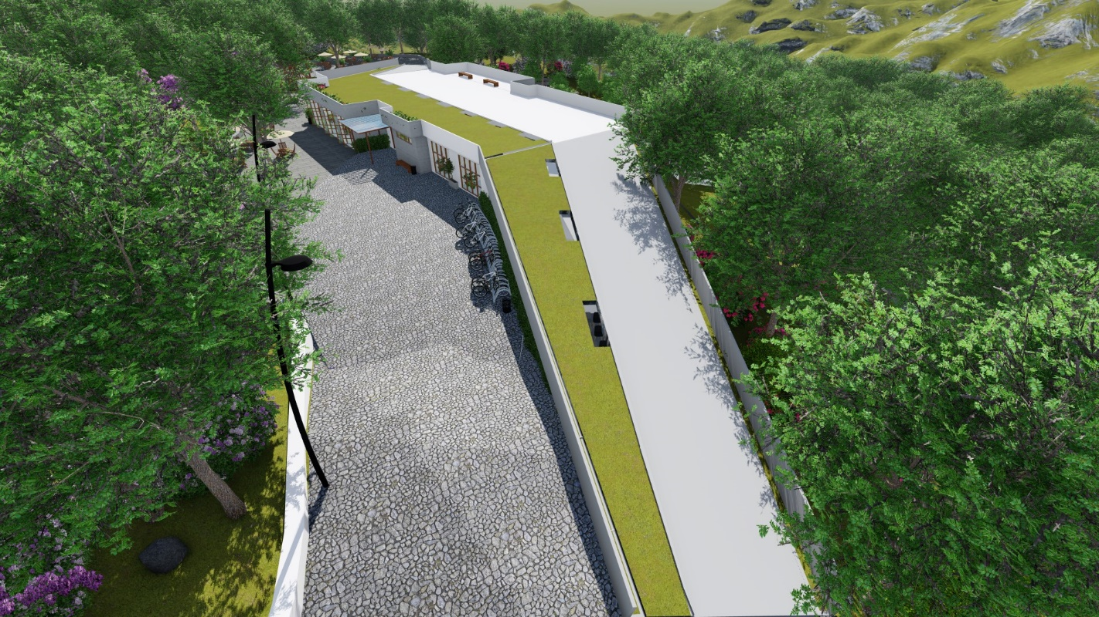
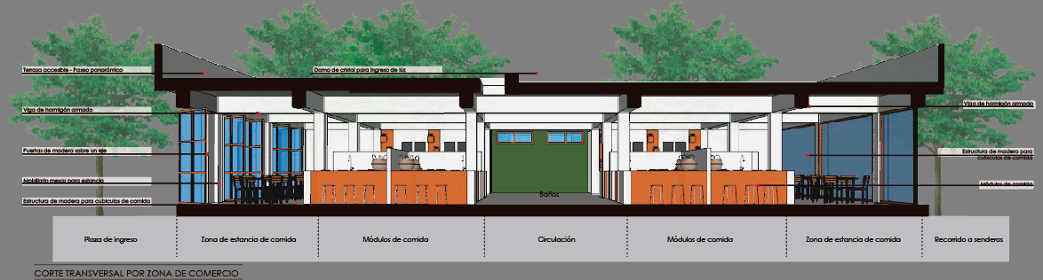
INGRESO - MIRADOR 1
TERRAZA ACCESIBLE - MIRADOR 1

Slide 26
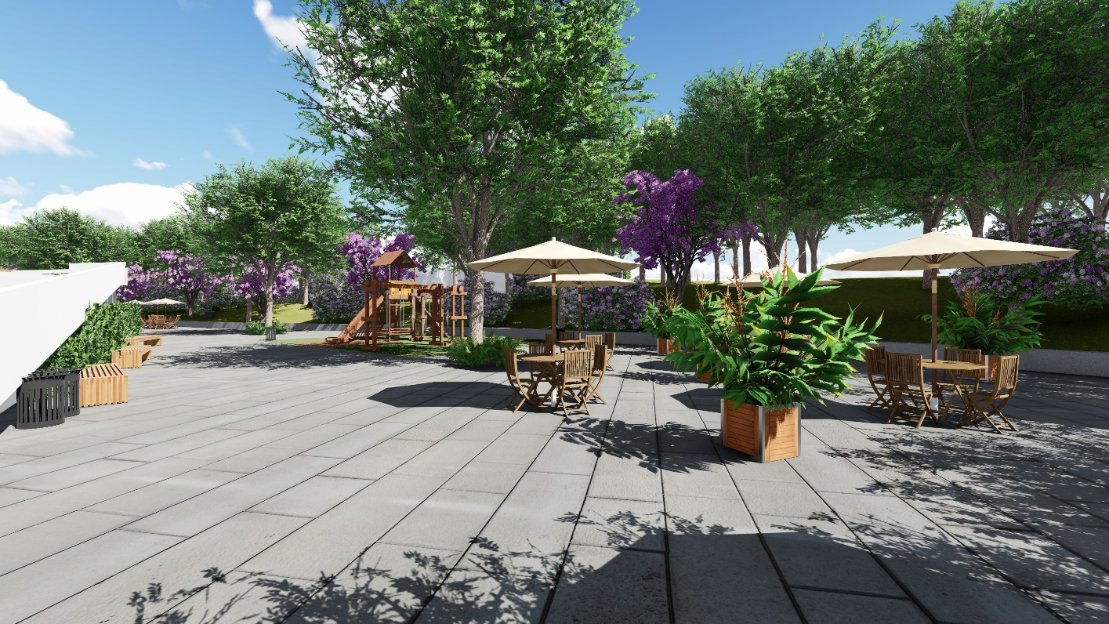
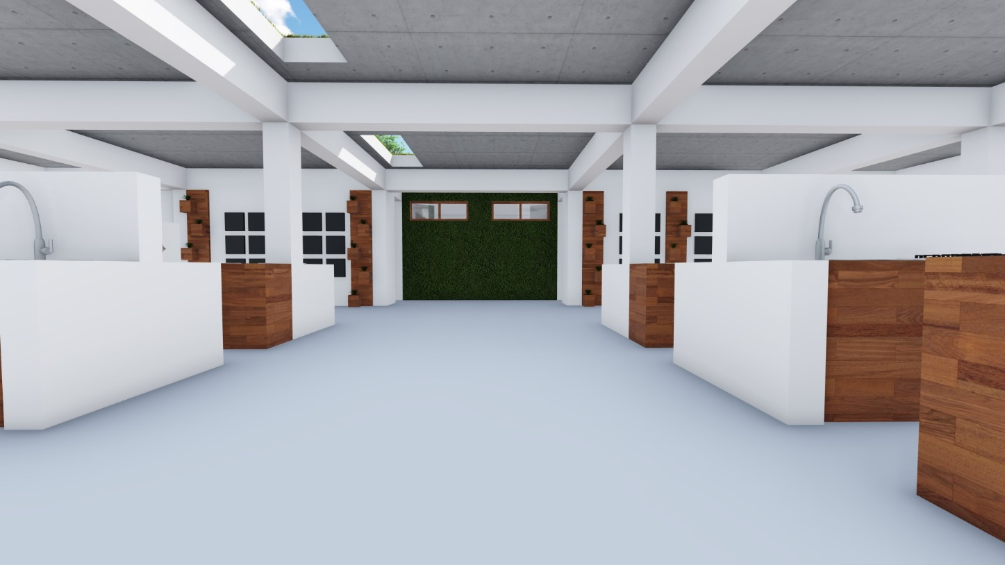
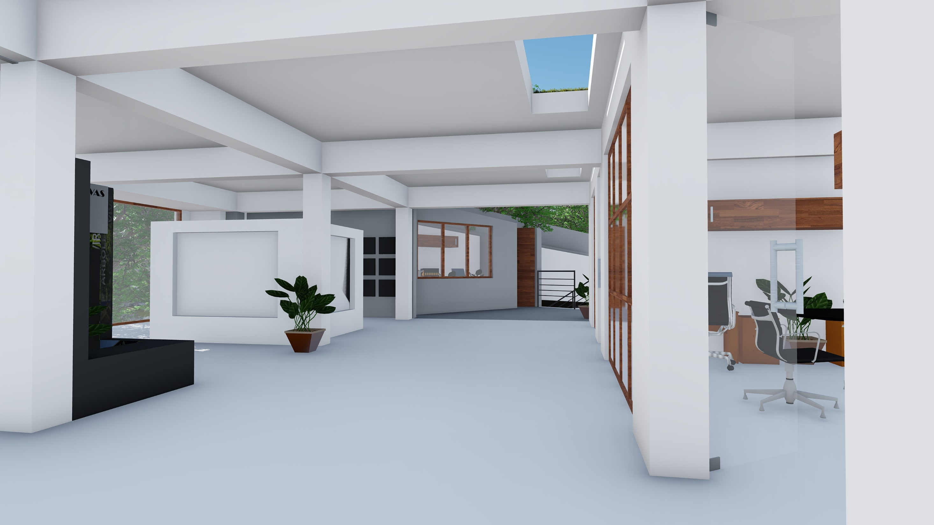
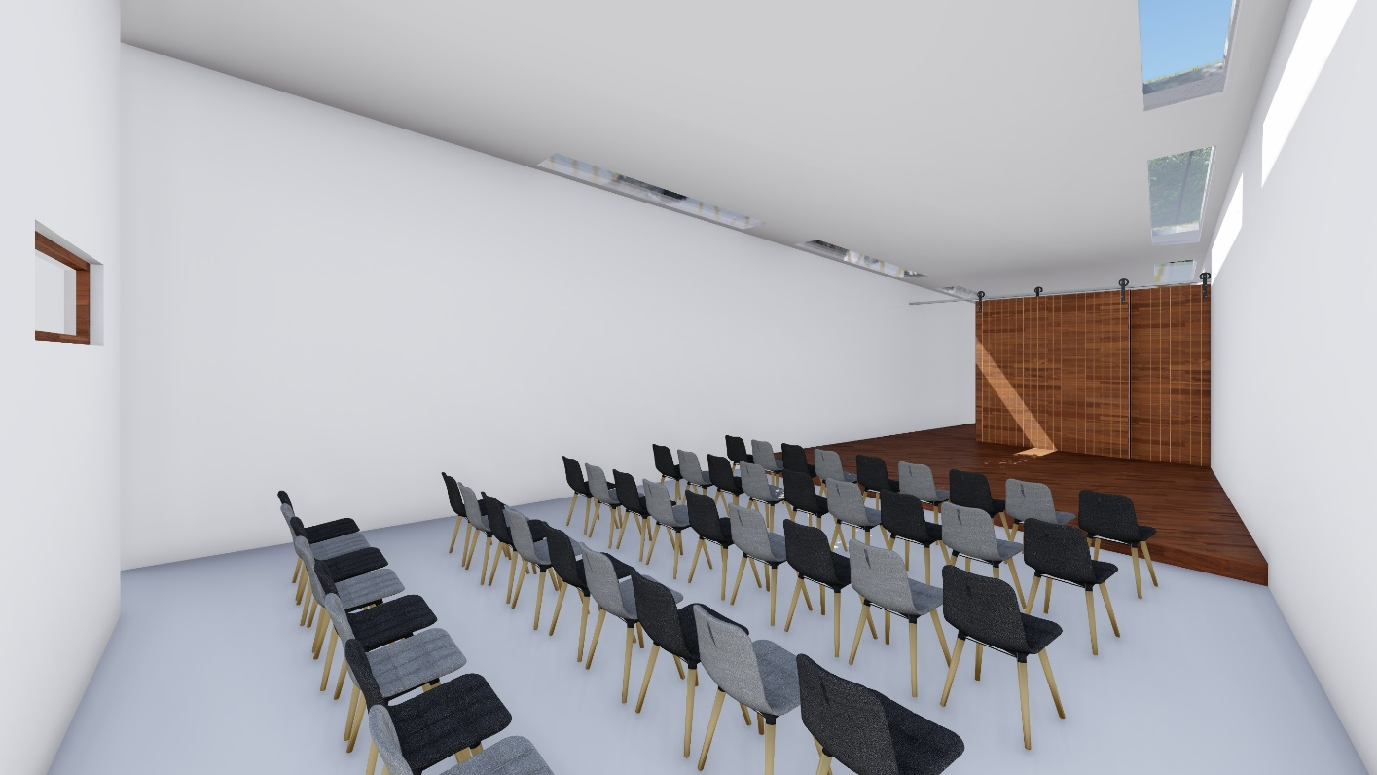
PLAZA PRINCIPAL - MIRADOR 1
ZONA COMERCIAL - MIRADOR 1
ZONA ADMINISTRATIVA - MIRADOR 1
AUDITORIO - MIRADOR 1

Slide 27
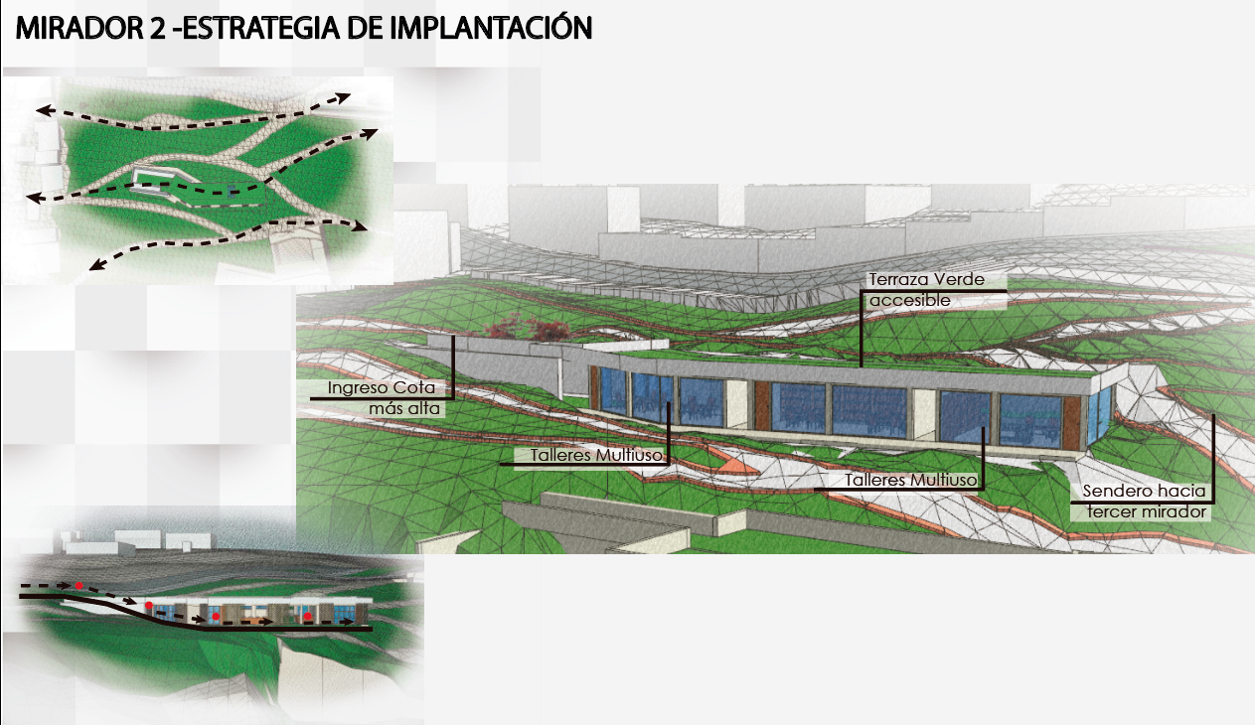

Slide 28
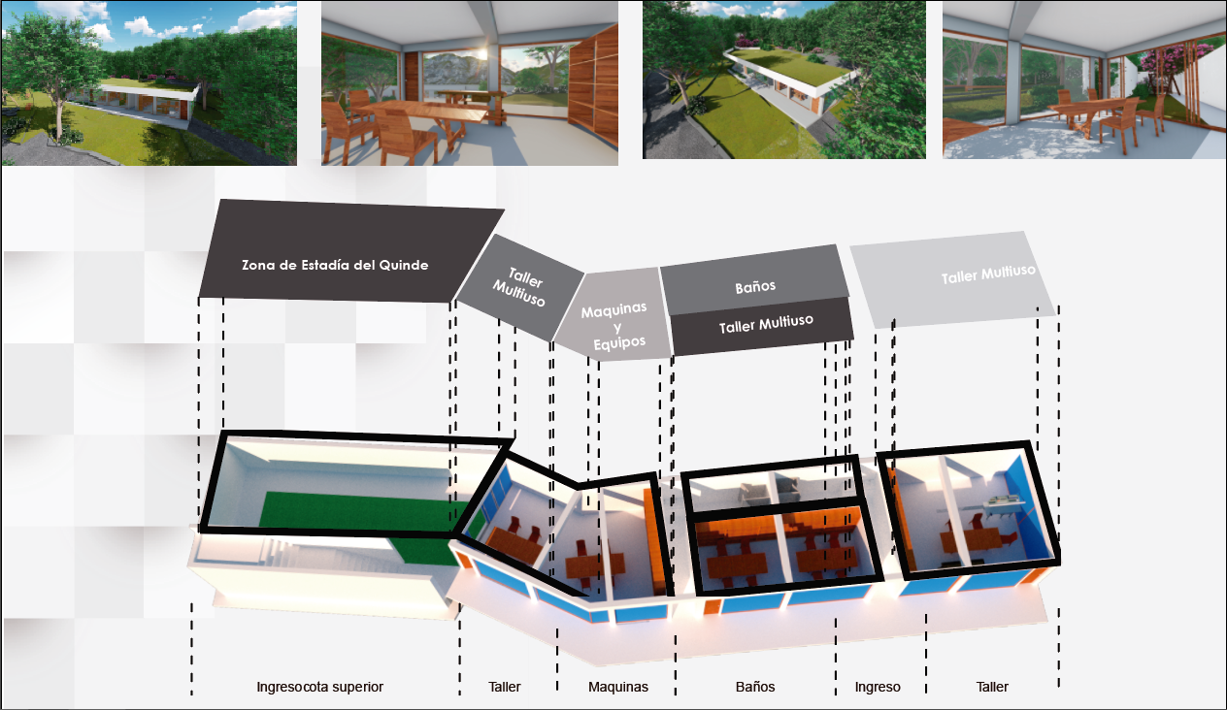

Slide 29
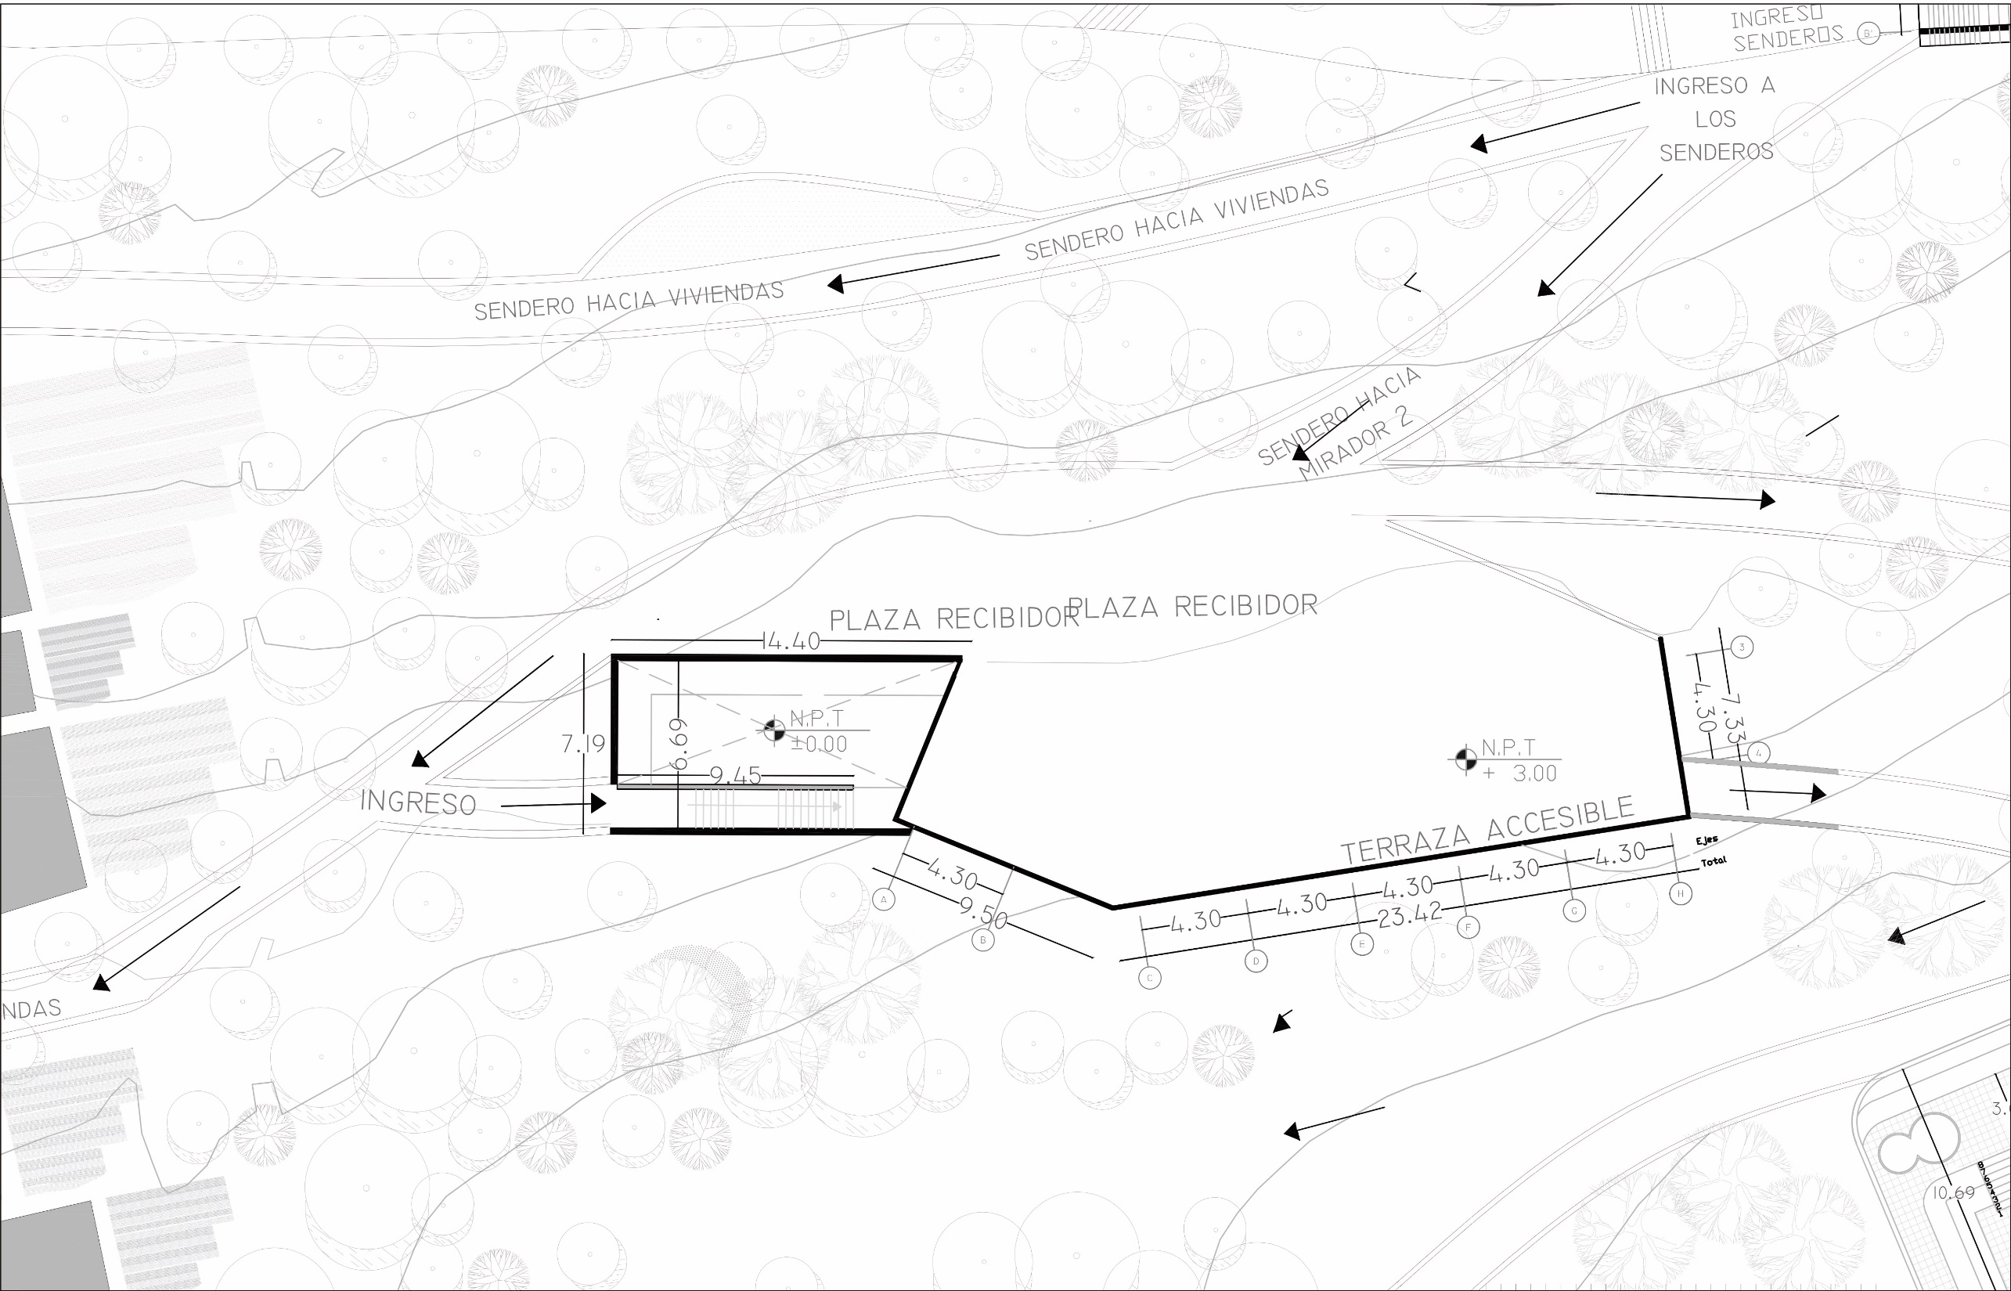
IMPLANTACIÓN MIRADOR 2

Slide 30
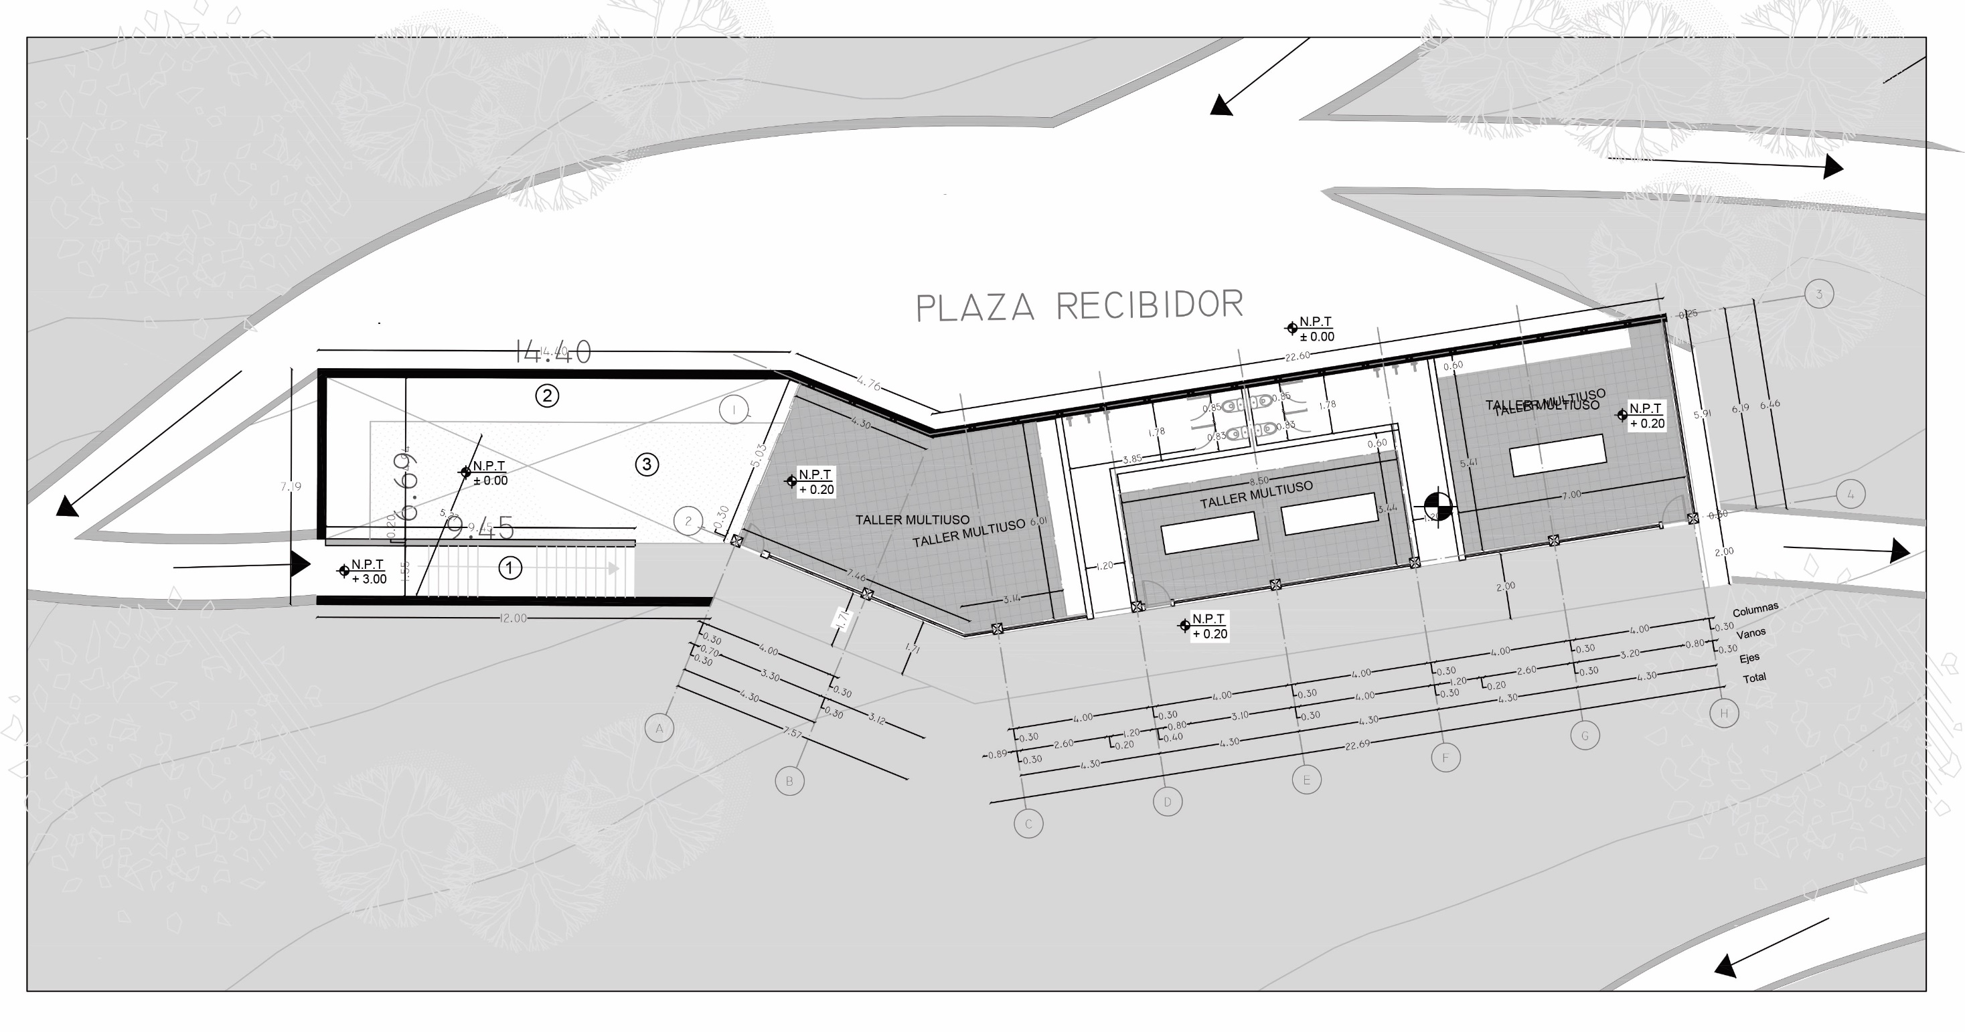
PLANTA BAJA MIRADOR 2

Slide 31
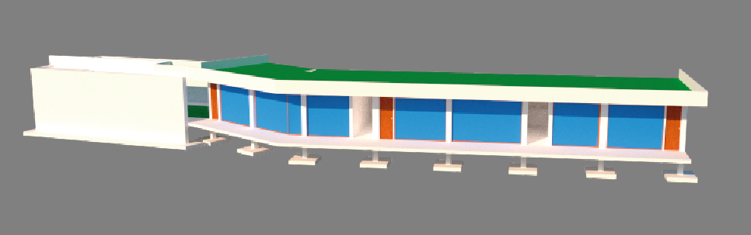
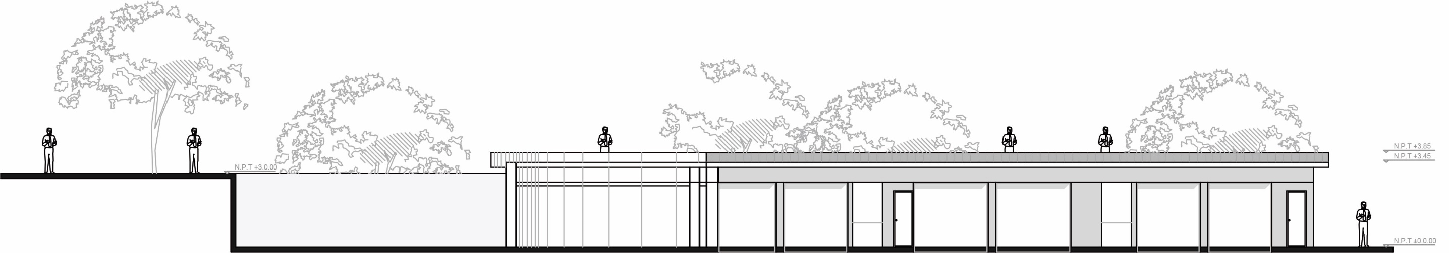
FACHADA NORTE - MIRADOR 2

Slide 32
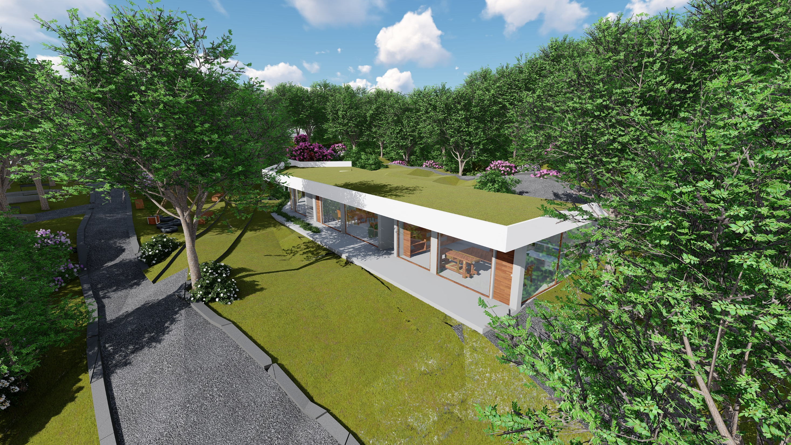
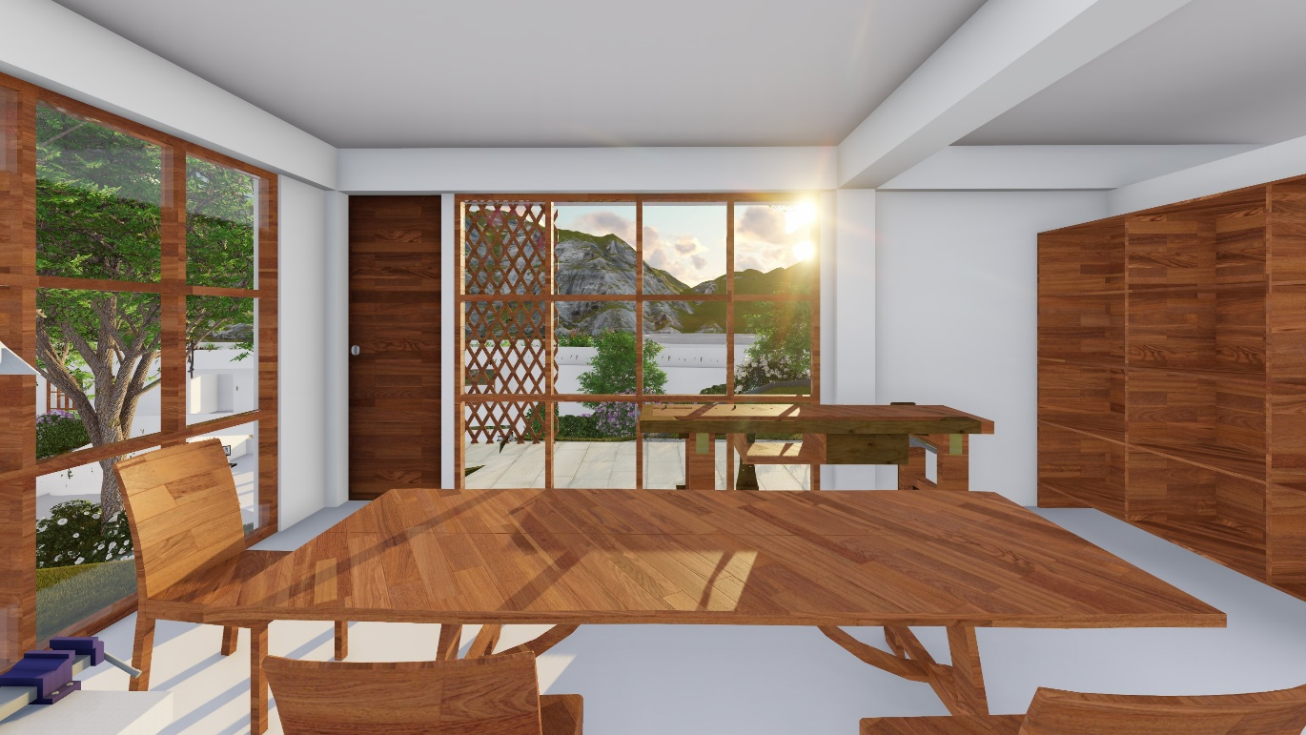
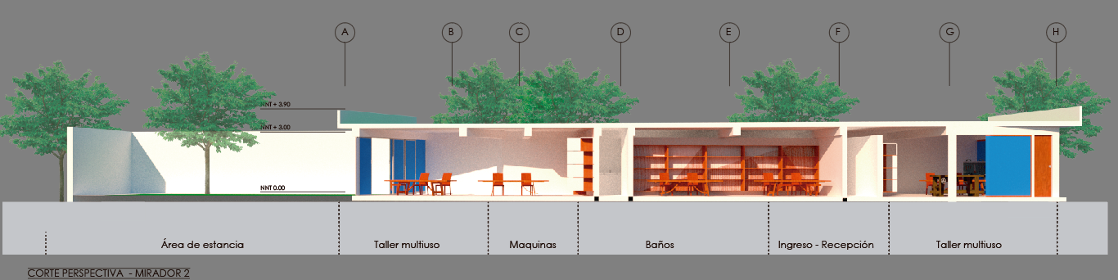
INGRESO - MIRADOR 2
TALLERES - MIRADOR 2

Slide 33
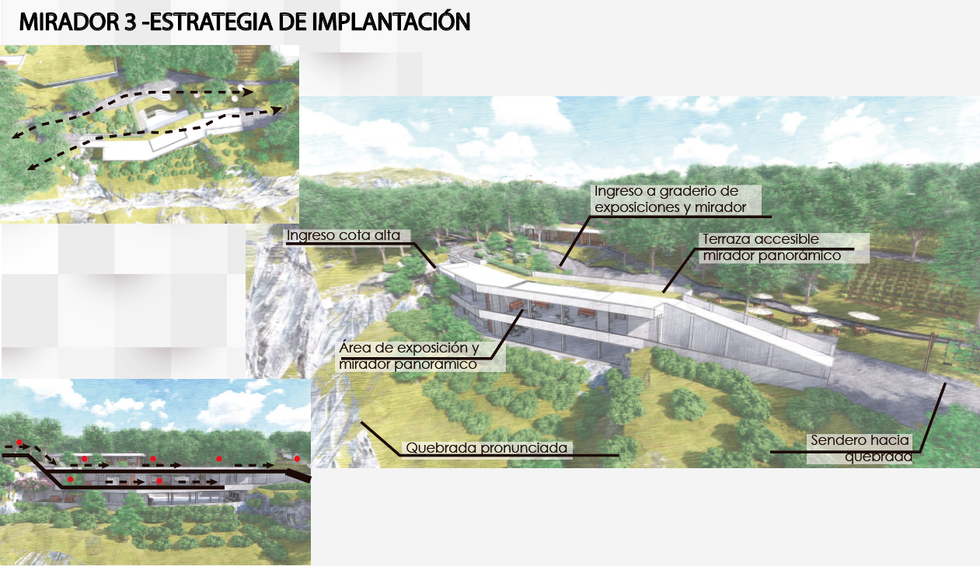

Slide 34
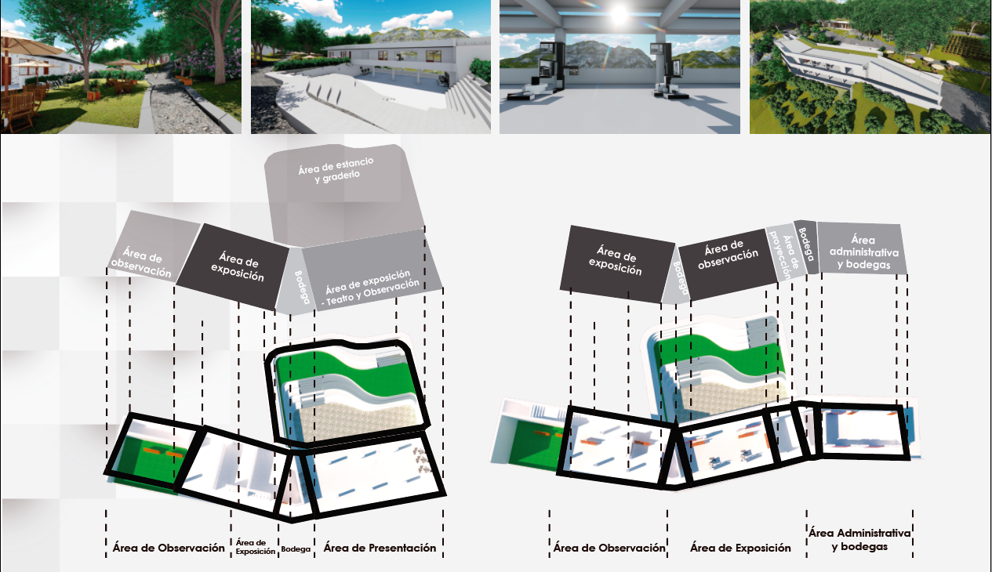

Slide 35
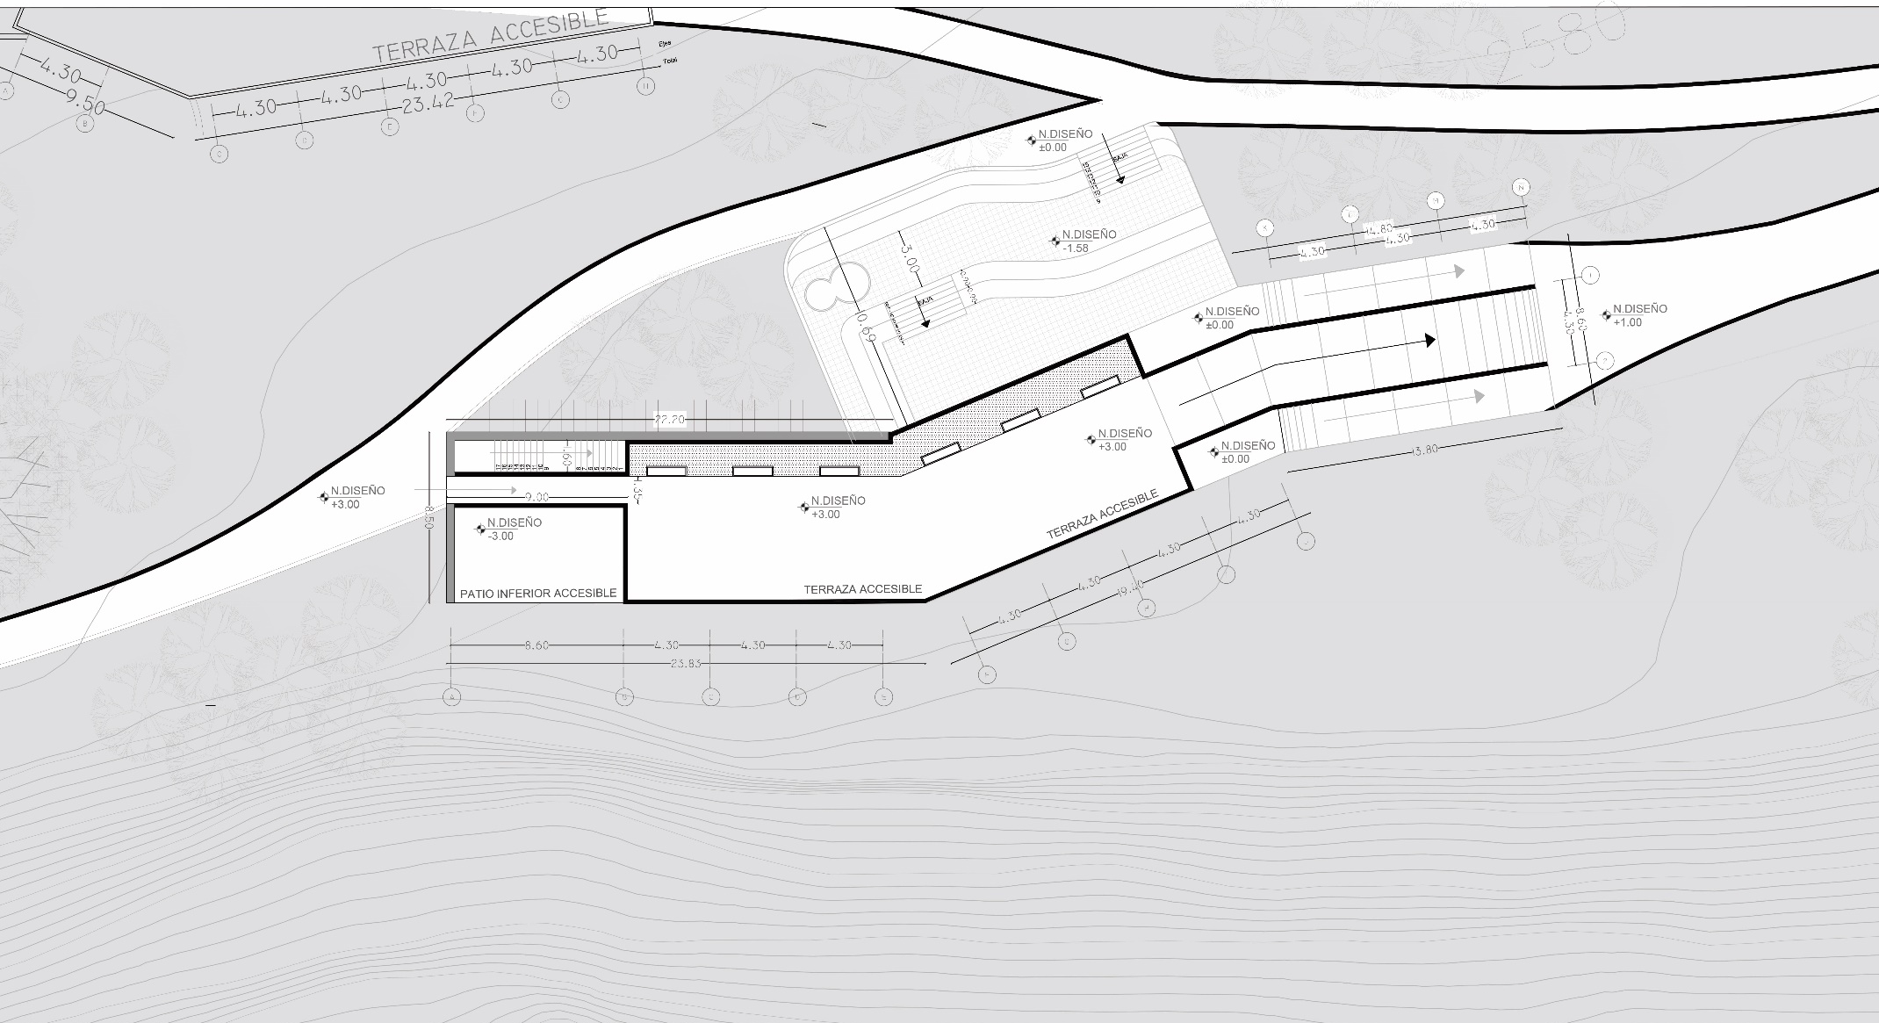
IMPLANTACIÓN MIRADOR 3

Slide 36
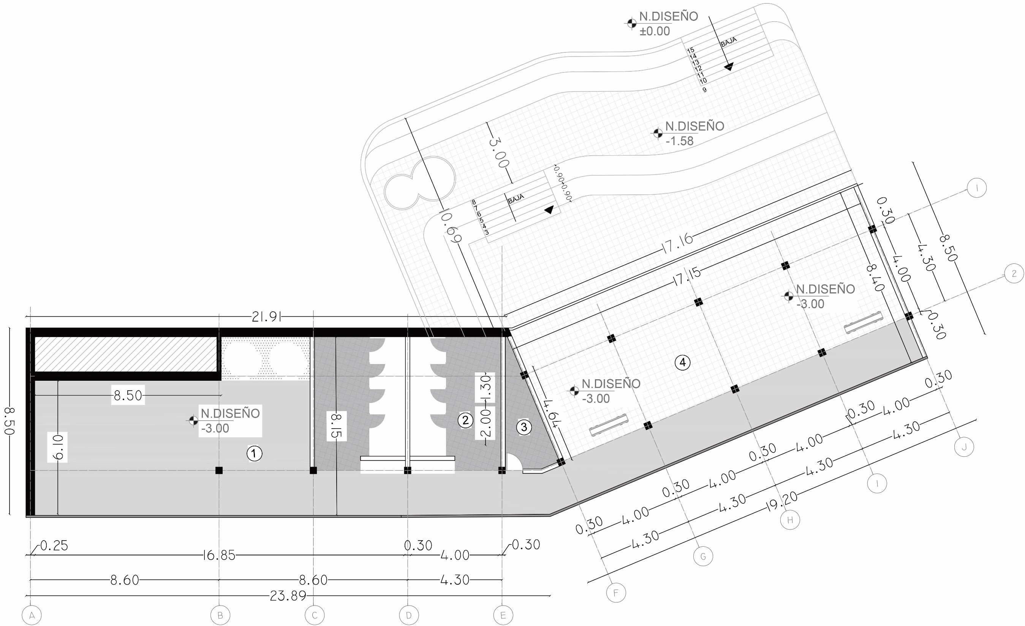
PLANTA BAJA MIRADOR 3

Slide 37
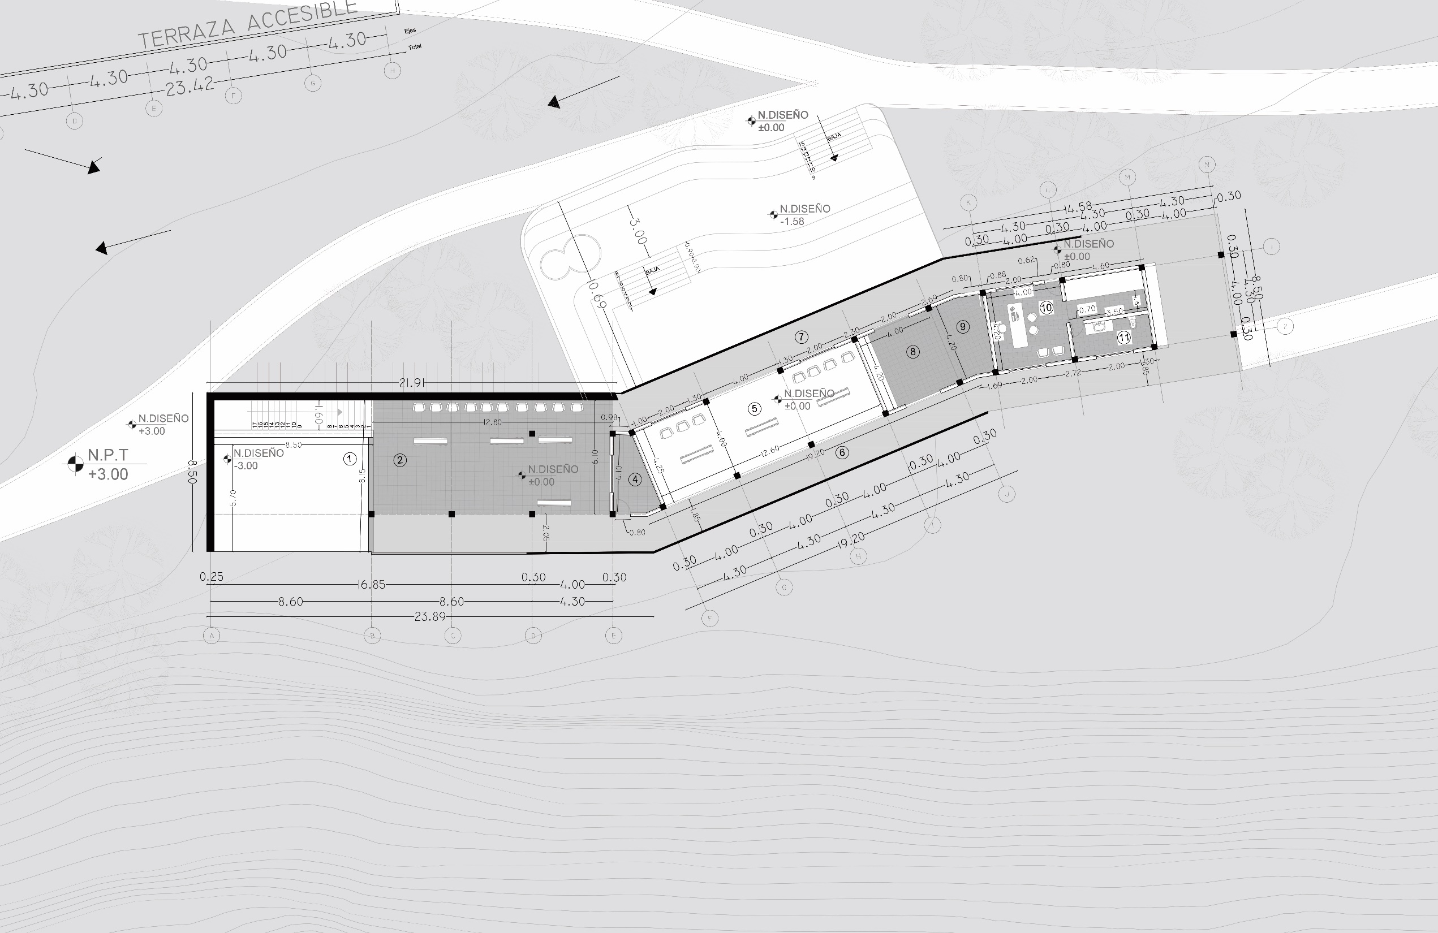
PLANTA ALTA MIRADOR 3

Slide 38
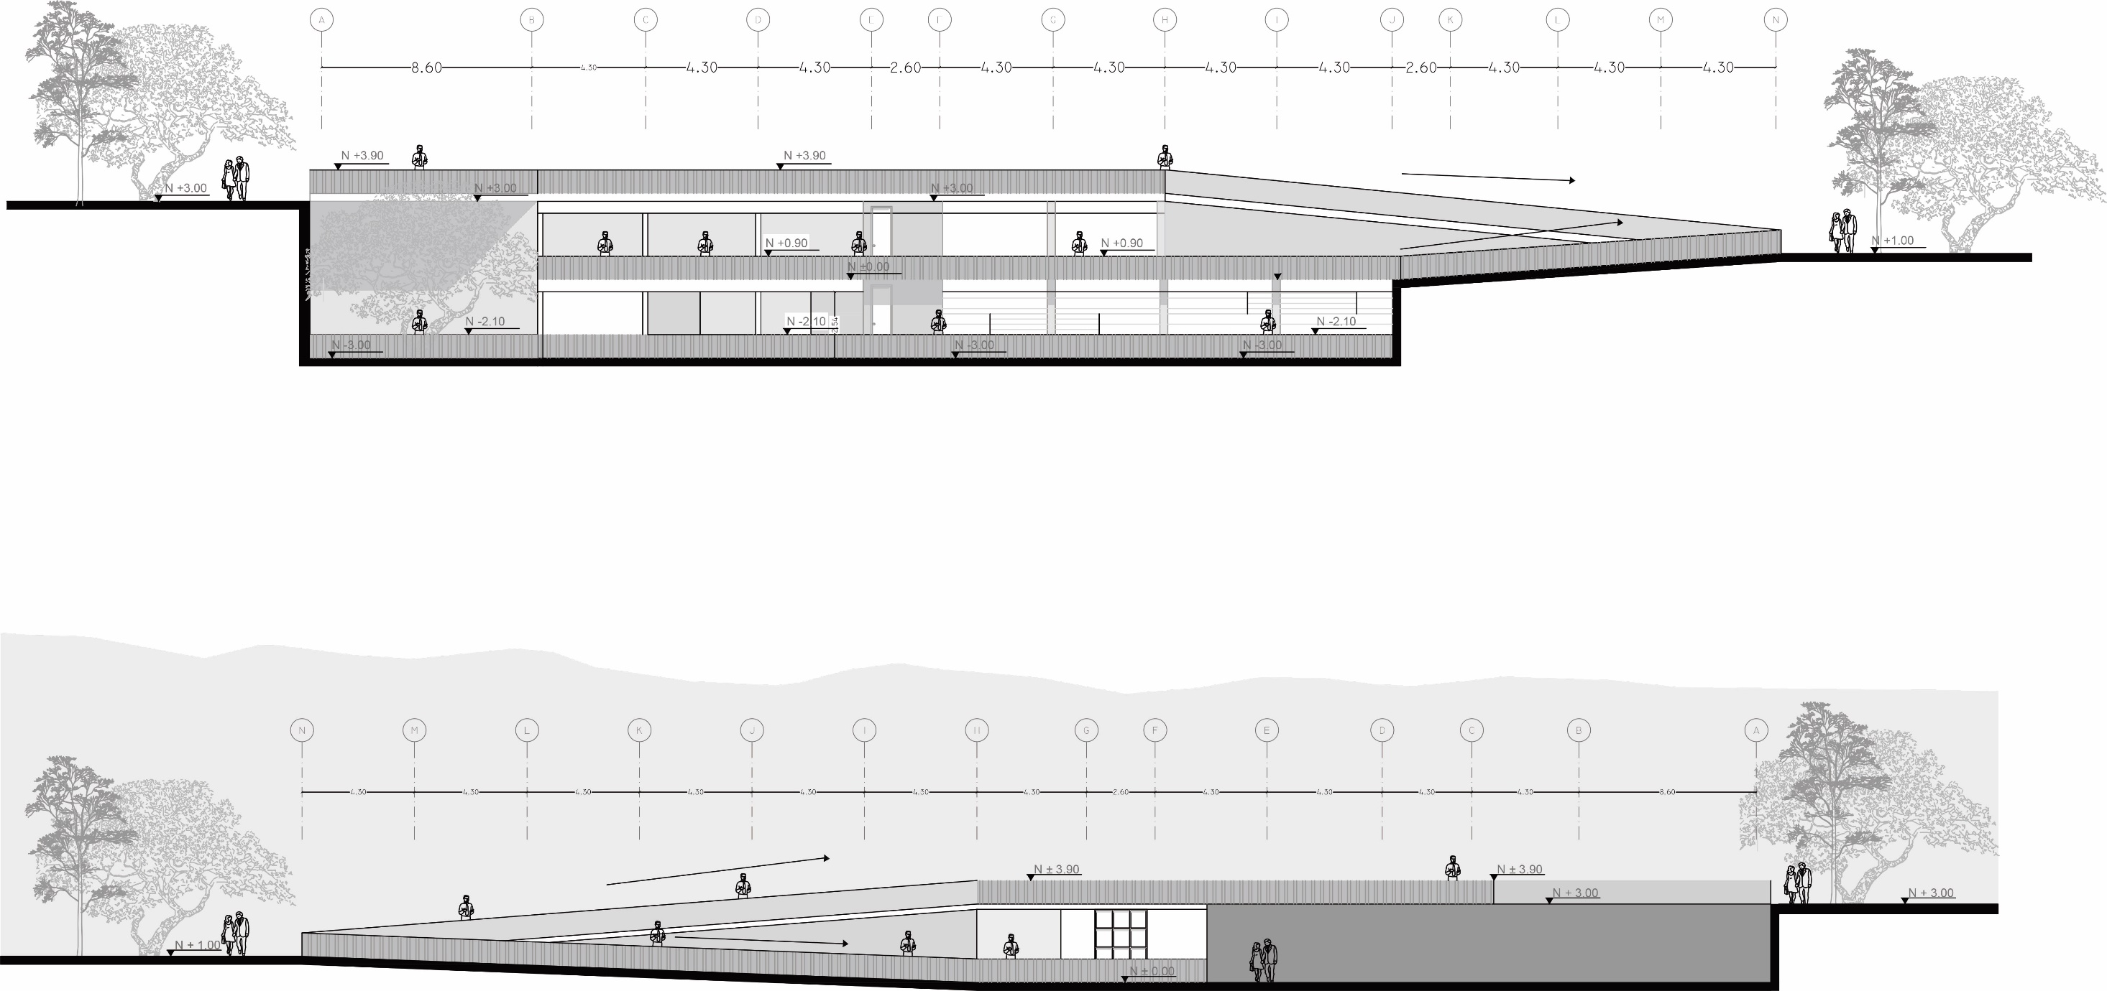
FACHADA NORTE - MIRADOR 3
FACHADA SUR - MIRADOR 3

Slide 39
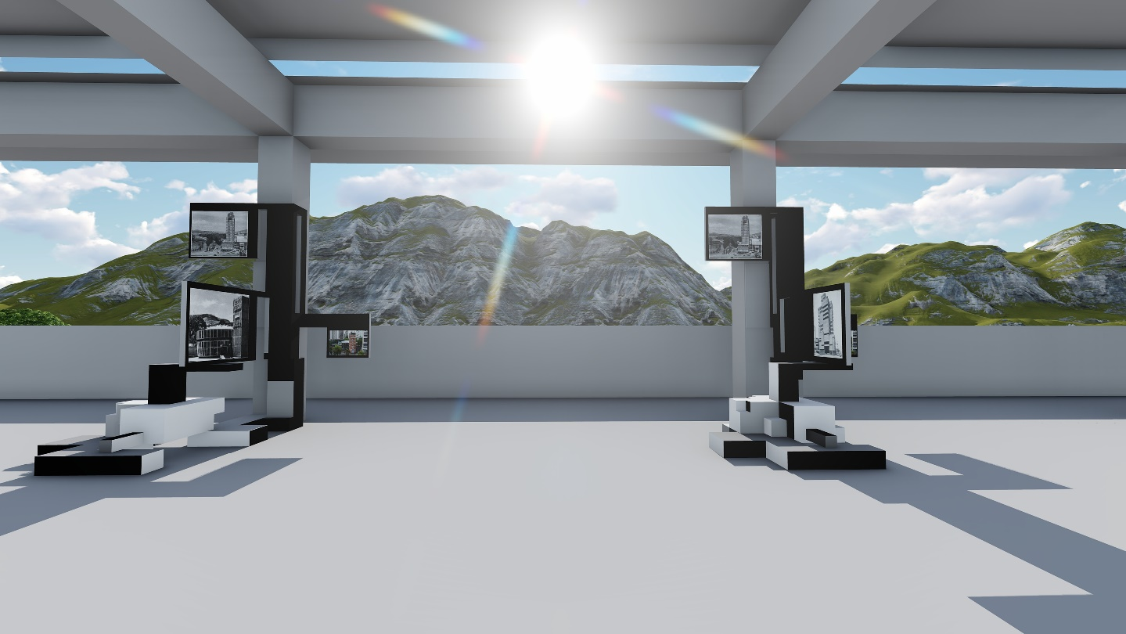
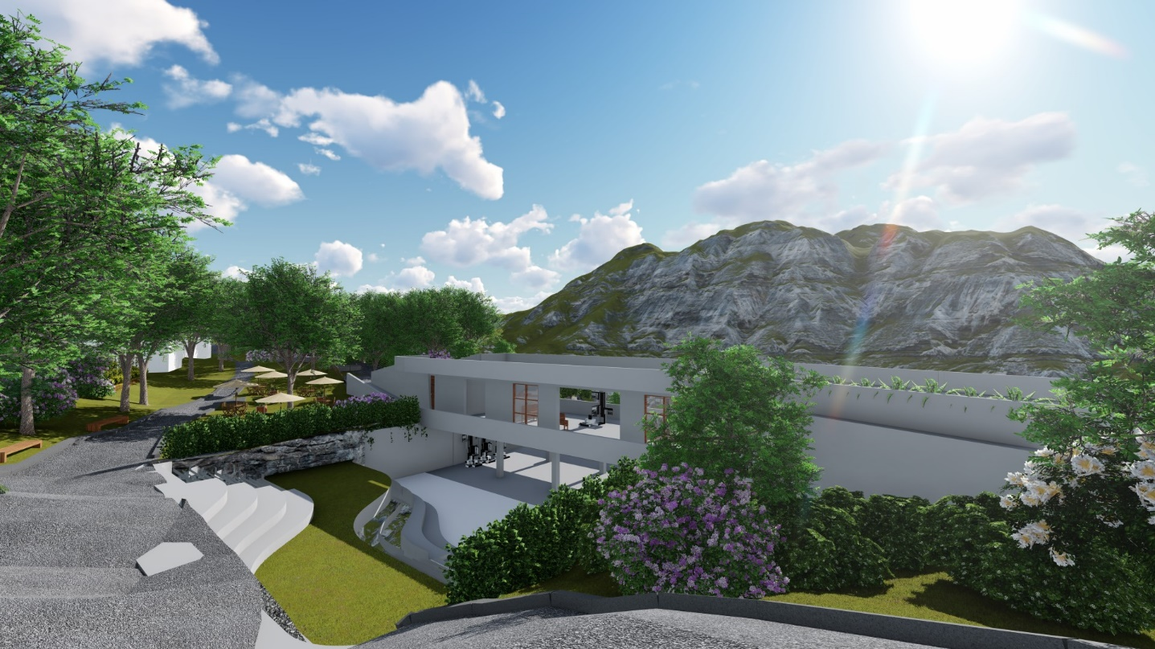
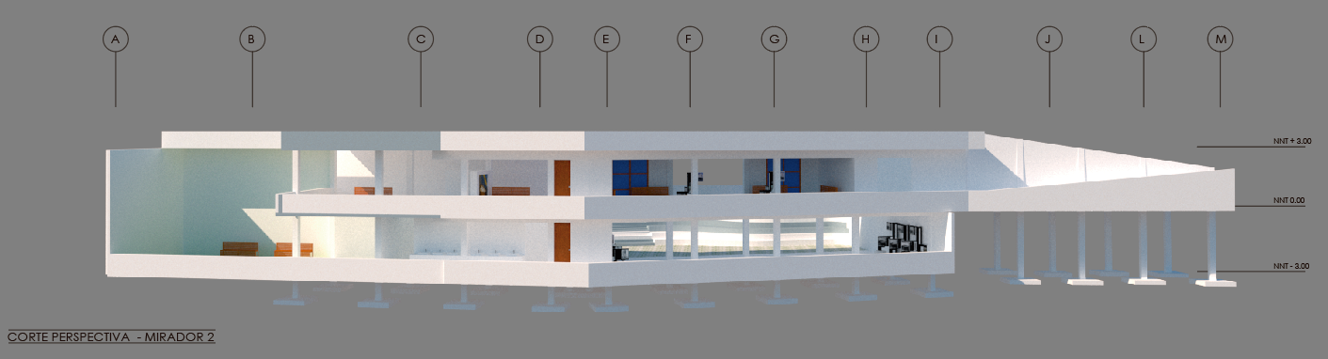
ZONA DE OBSERVACION - MIRADOR 3
INGRESO- MIRADOR 3

Slide 40
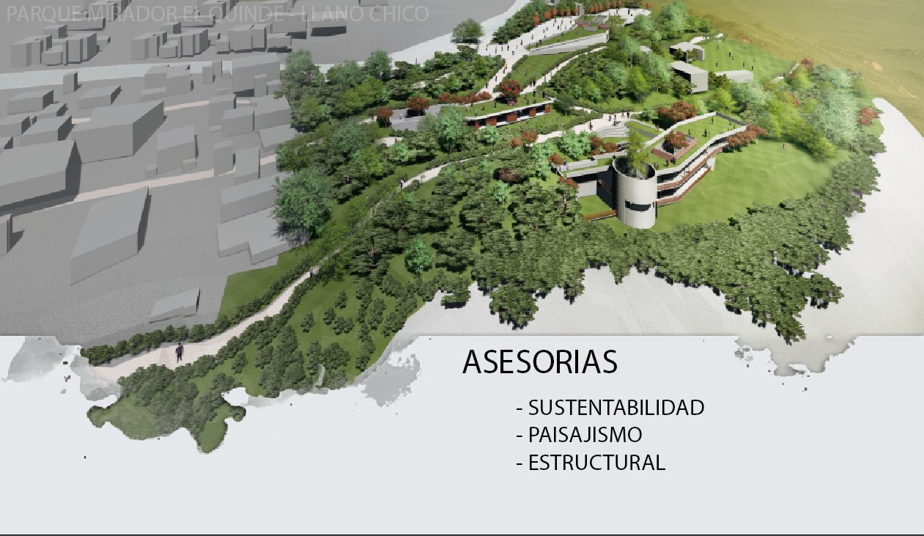

Slide 41


Slide 42


Slide 43


Slide 44


Slide 45


Slide 46


Slide 47


Slide 48


Slide 49


Slide 50


Slide 51


Slide 52


